Slide 1

از مدیریت پروژه تا مدیریت سبد پروژه ها دکتر مهدی روانشادنیا دانشیار-عضو هیات علمی دانشگاه

Slide 2

عناوین

Slide 3

مدیریت پروژه

Slide 4
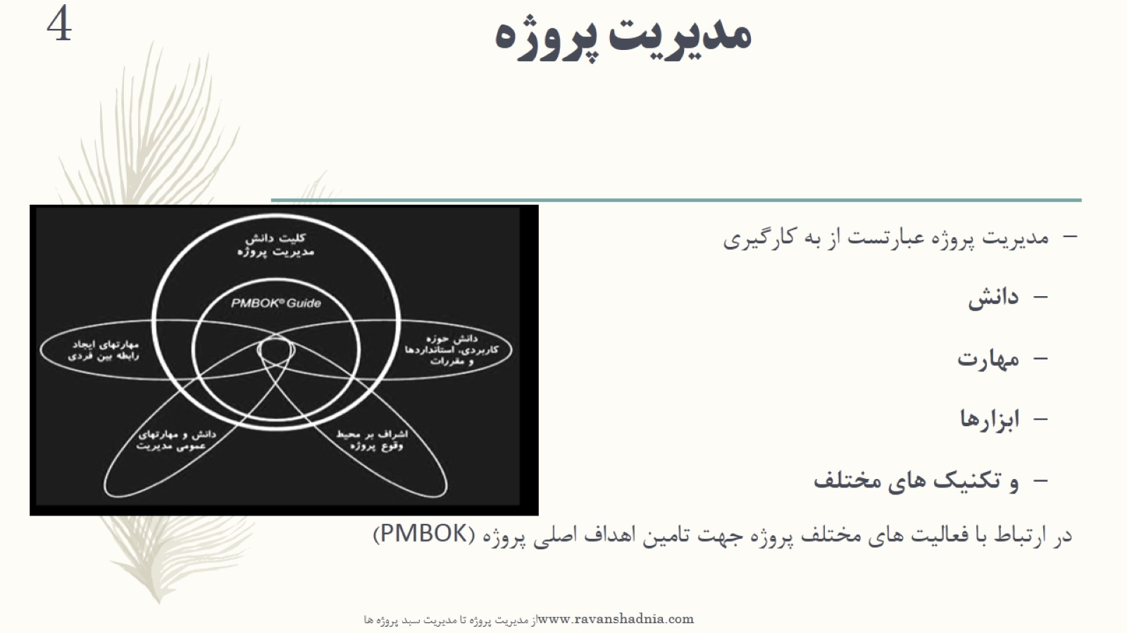
مدیریت پروژه

Slide 5
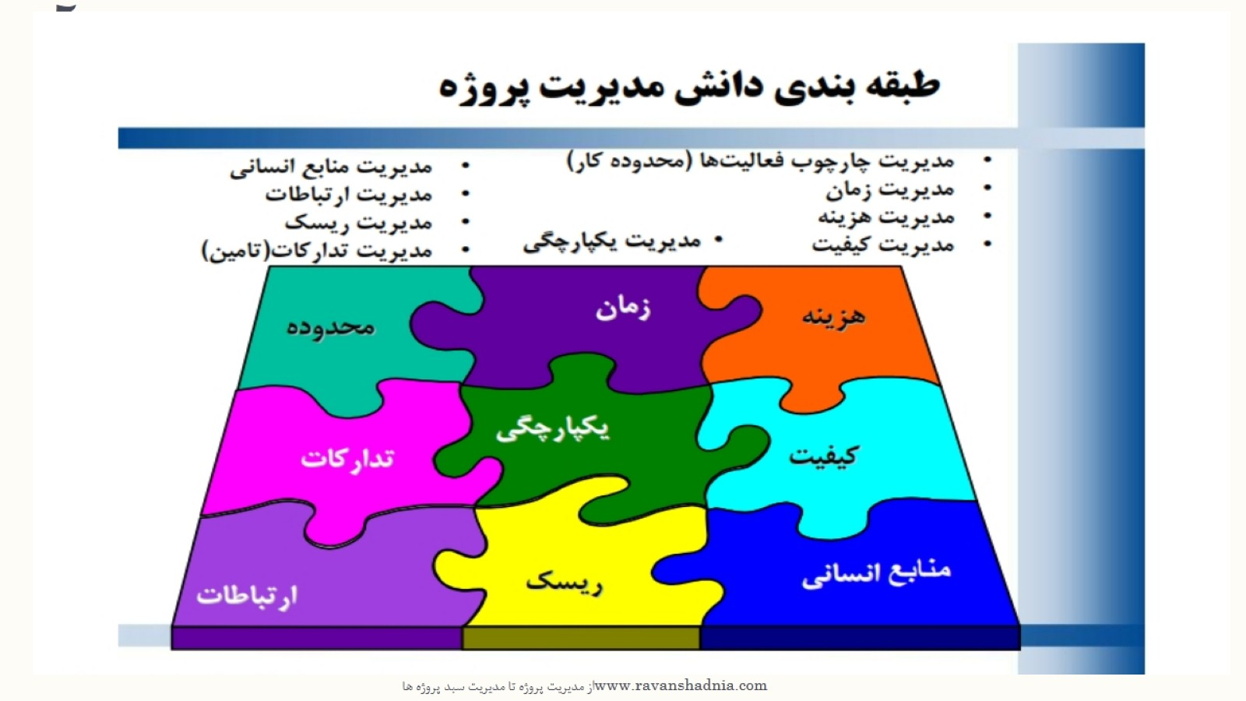

Slide 6
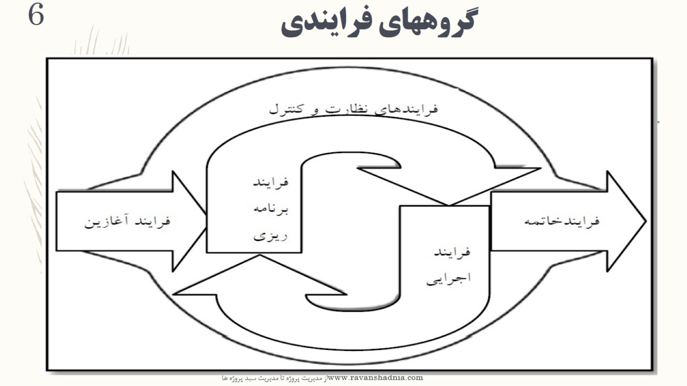
گروههای فرایندی

Slide 7
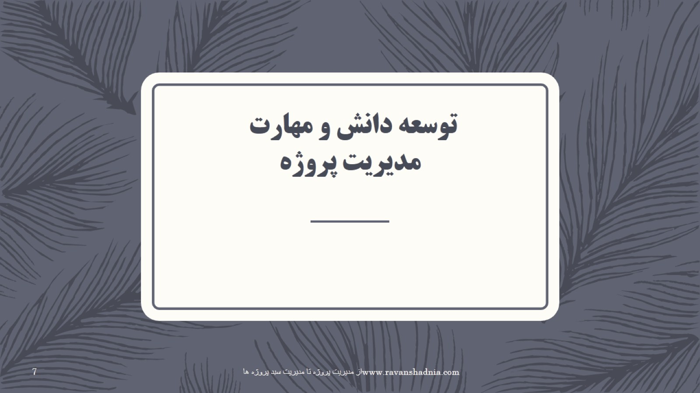
توسعه دانش و مهارت مدیریت پروژه

Slide 8
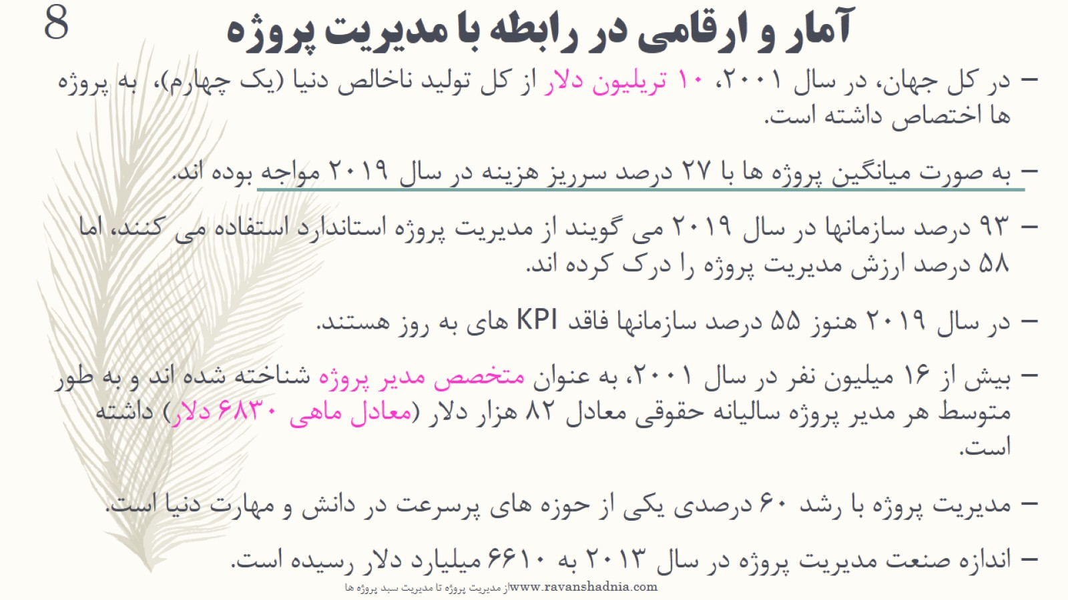
آمار و ارقامي در رابطه با مديريت پروژه

Slide 9
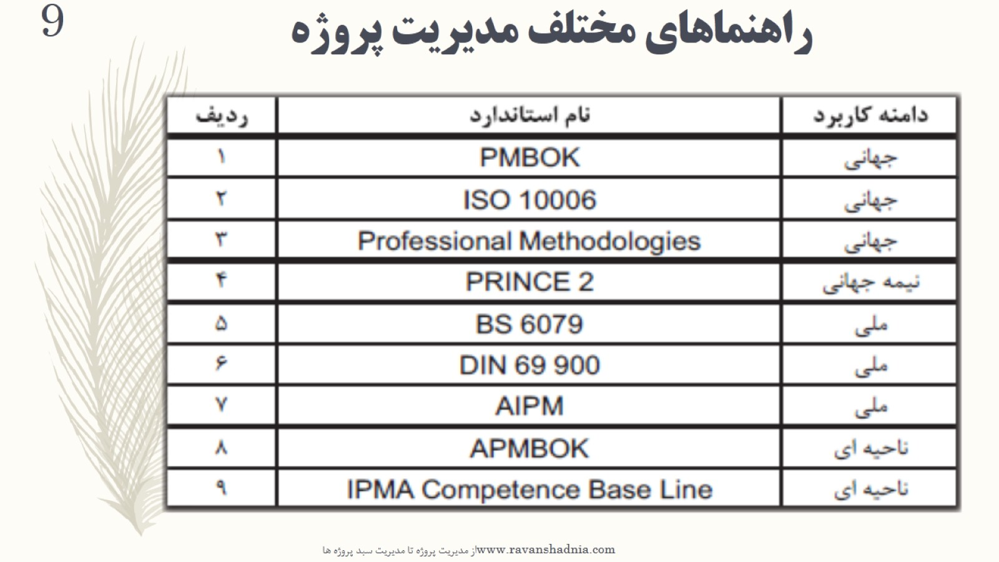
راهنماهای مختلف مدیریت پروژه

Slide 10
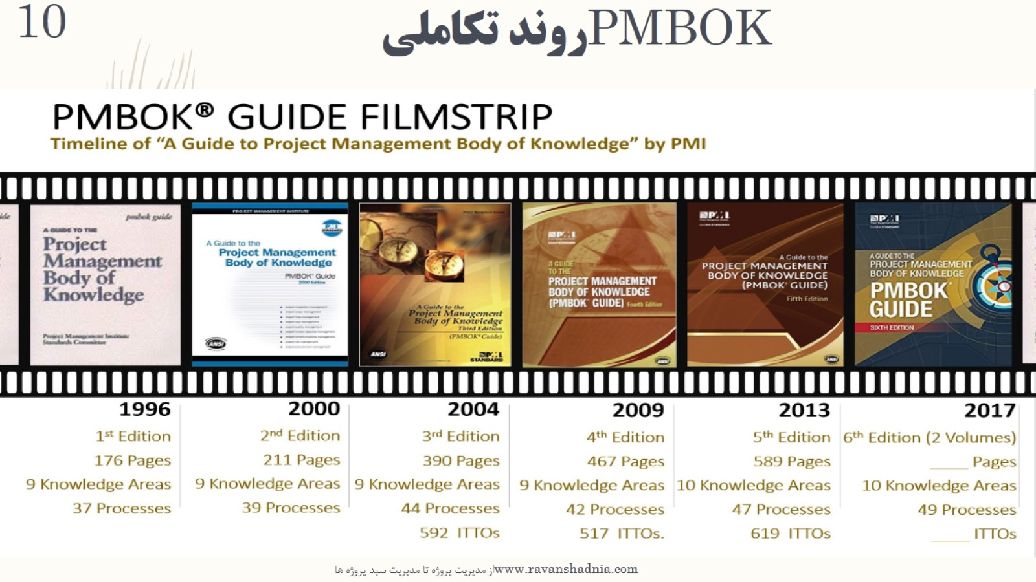
روند تکاملی PMBOK

Slide 11
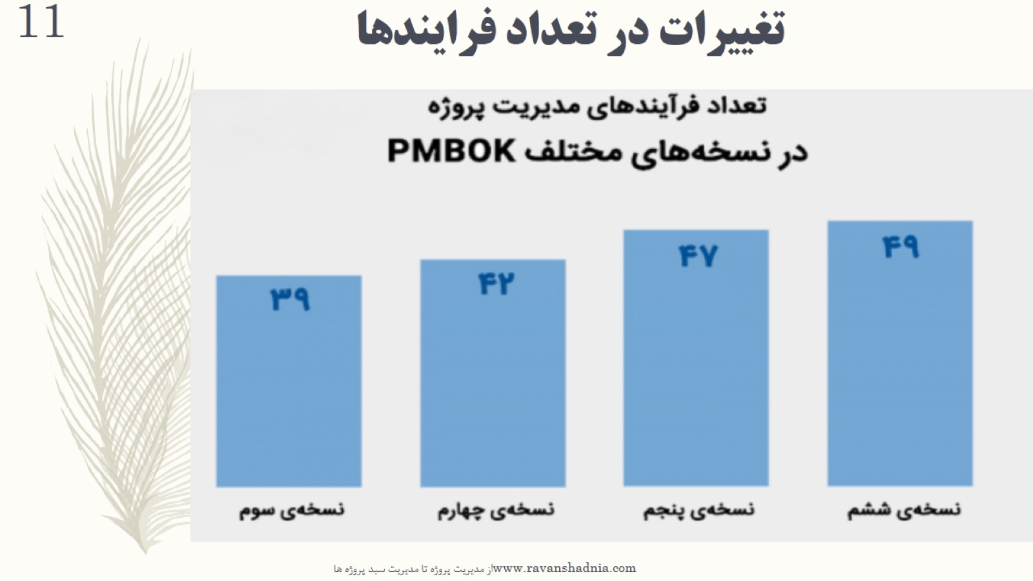
تغییرات در تعداد فرایندها

Slide 12
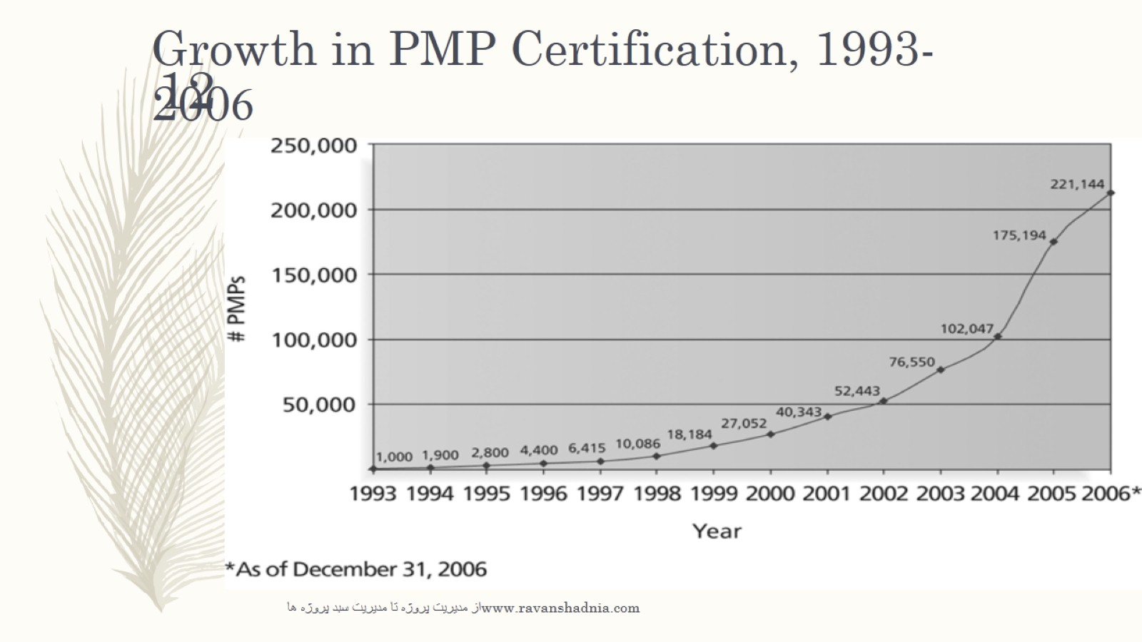
Growth in PMP Certification, 1993-2006

Slide 13
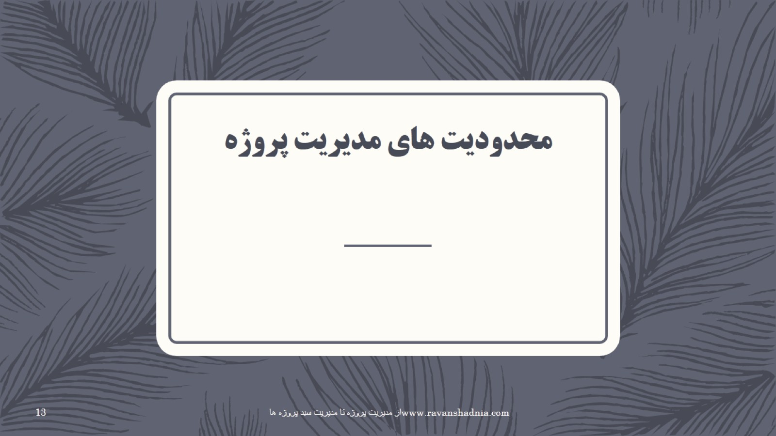
محدودیت های مدیریت پروژه

Slide 14
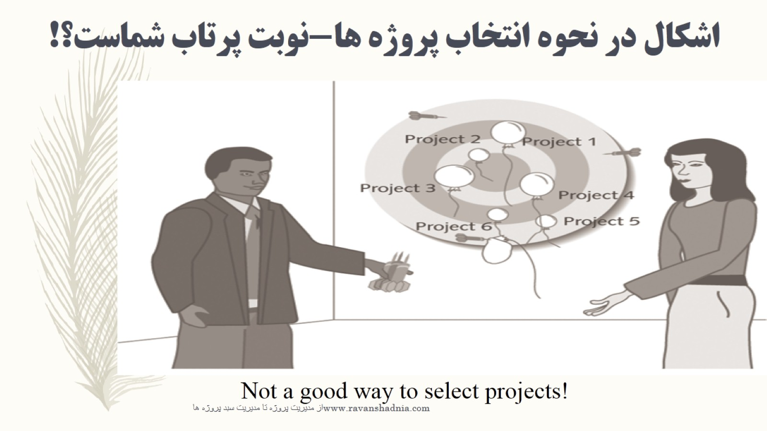
اشکال در نحوه انتخاب پروژه ها-نوبت پرتاب شماست؟!

Slide 15
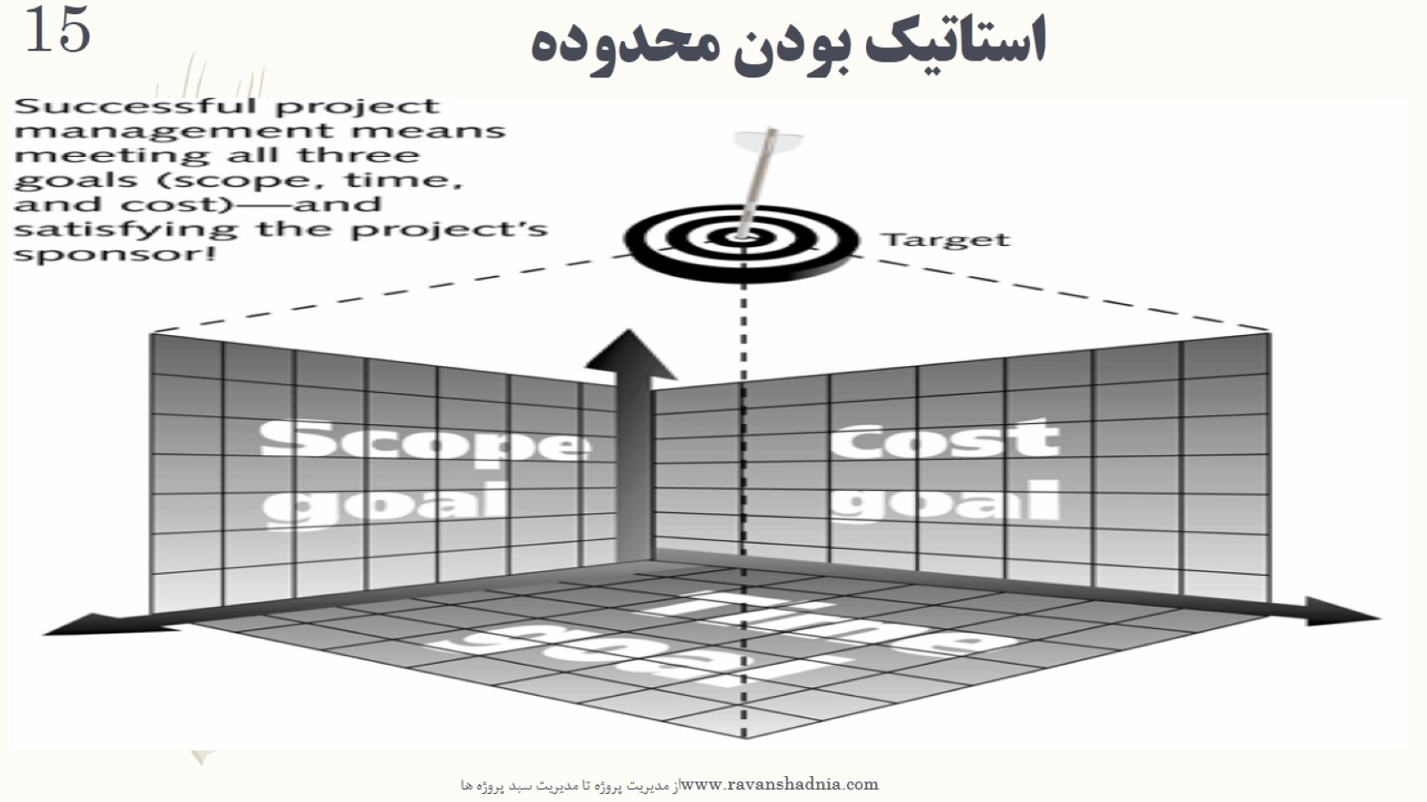
استاتیک بودن محدوده

Slide 16

دو نوع موفقیت

Slide 17
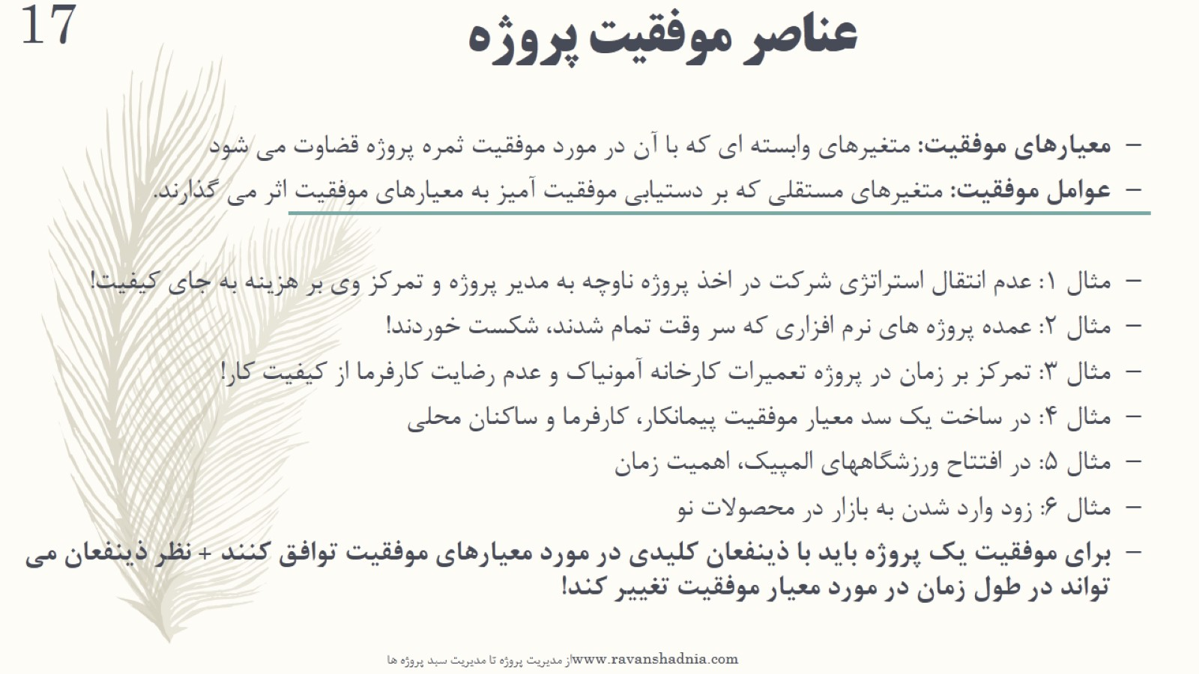
عناصر موفقیت پروژه

Slide 18
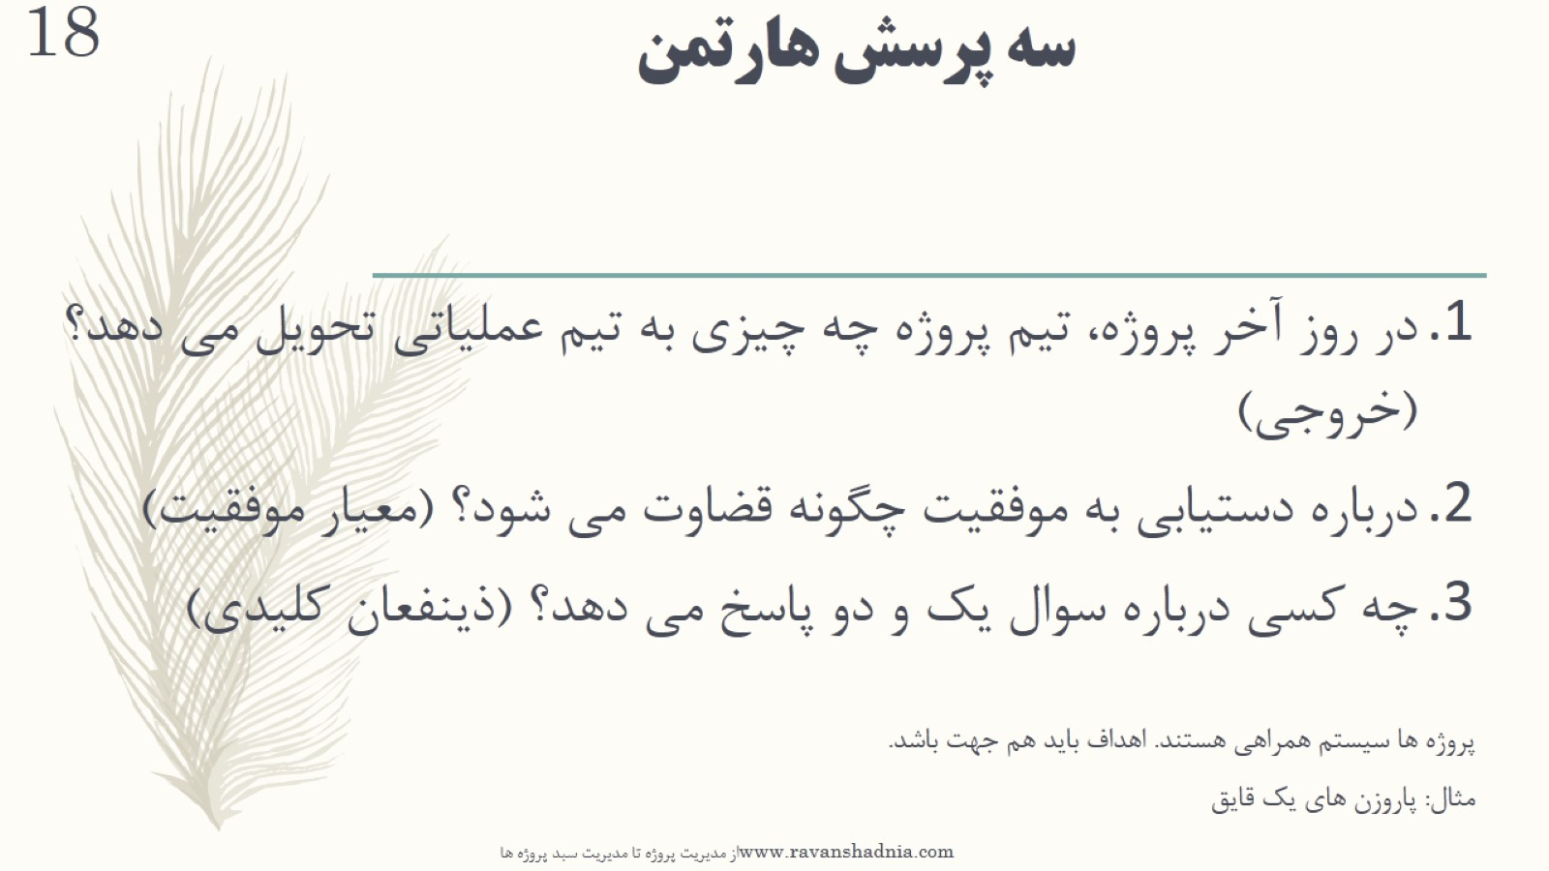
سه پرسش هارتمن

Slide 19
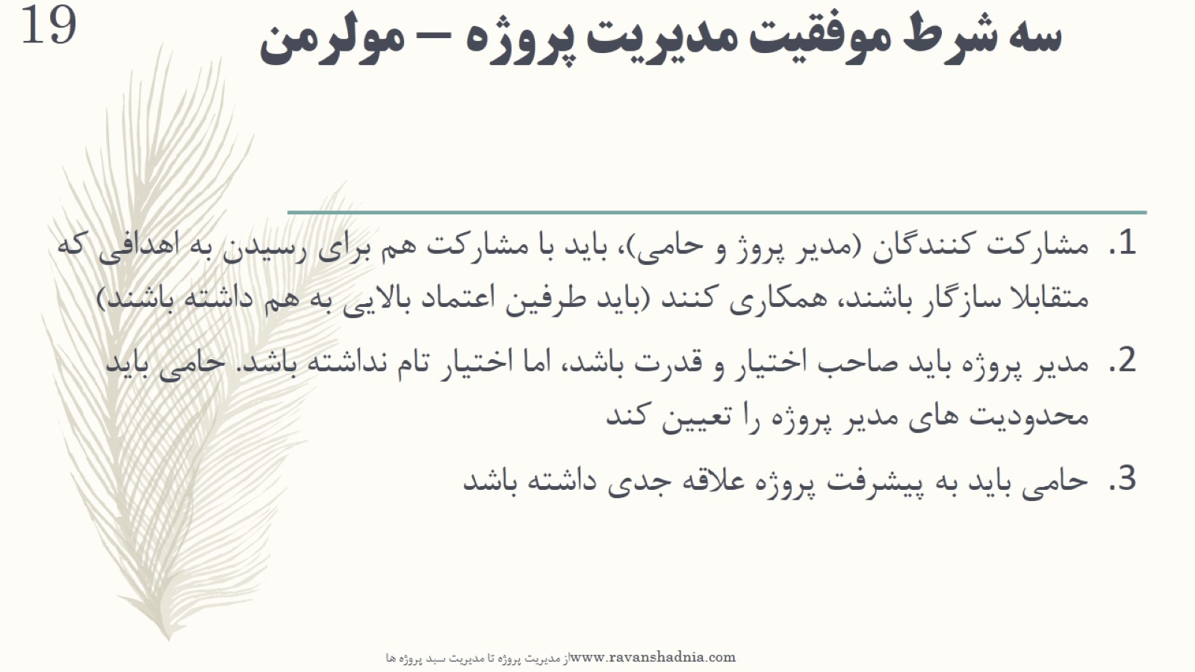
سه شرط موفقیت مدیریت پروژه - مولرمن

Slide 20
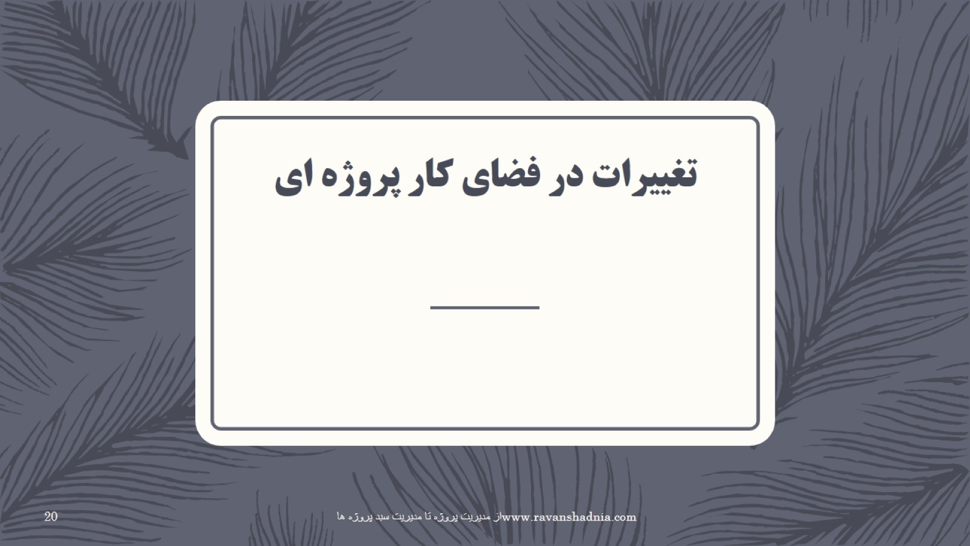
تغییرات در فضای کار پروژه ای

Slide 21
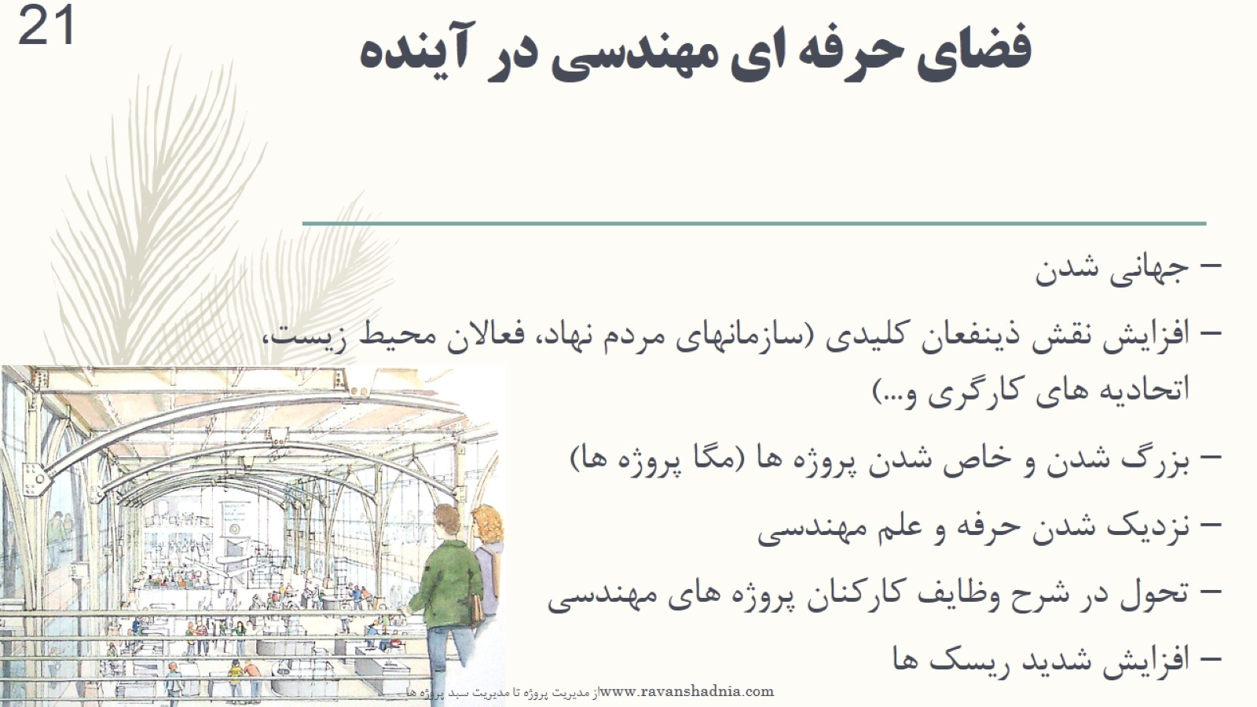
فضای حرفه ای مهندسی در آینده

Slide 22
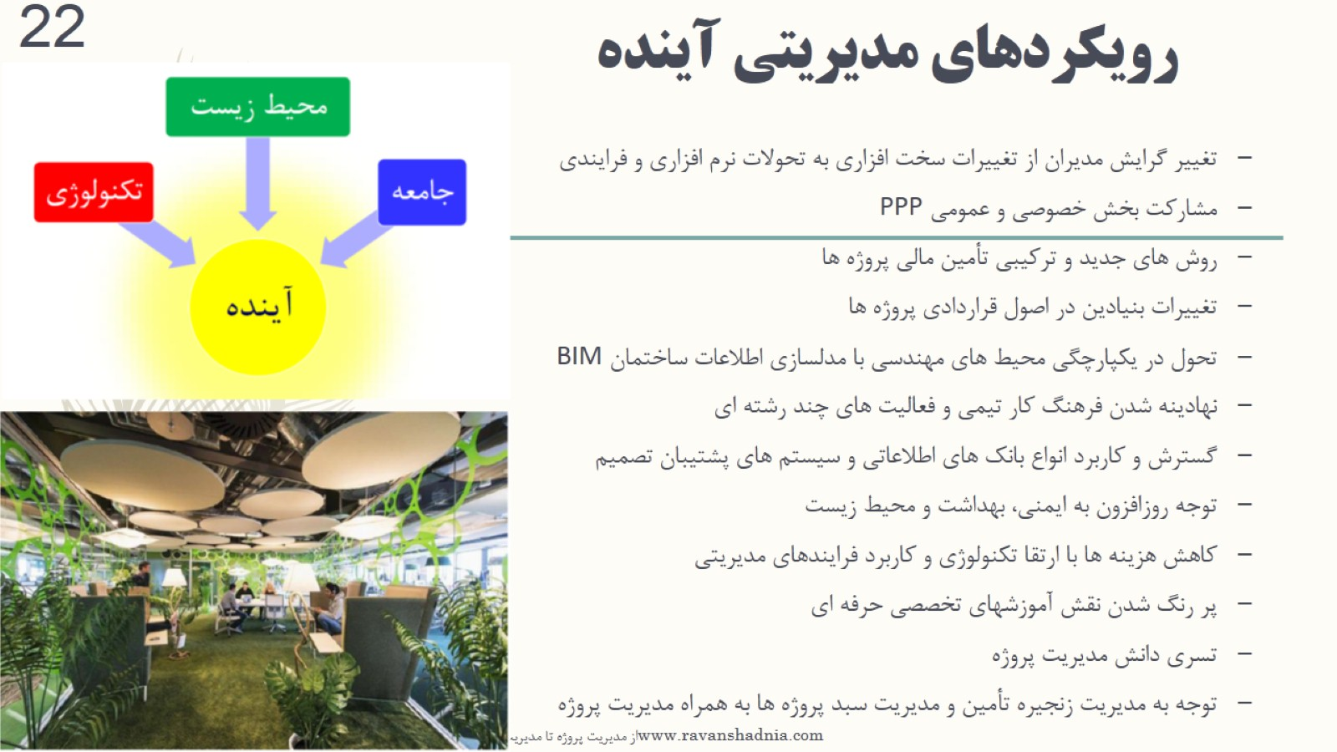
رویکردهای مدیریتی آینده

Slide 23
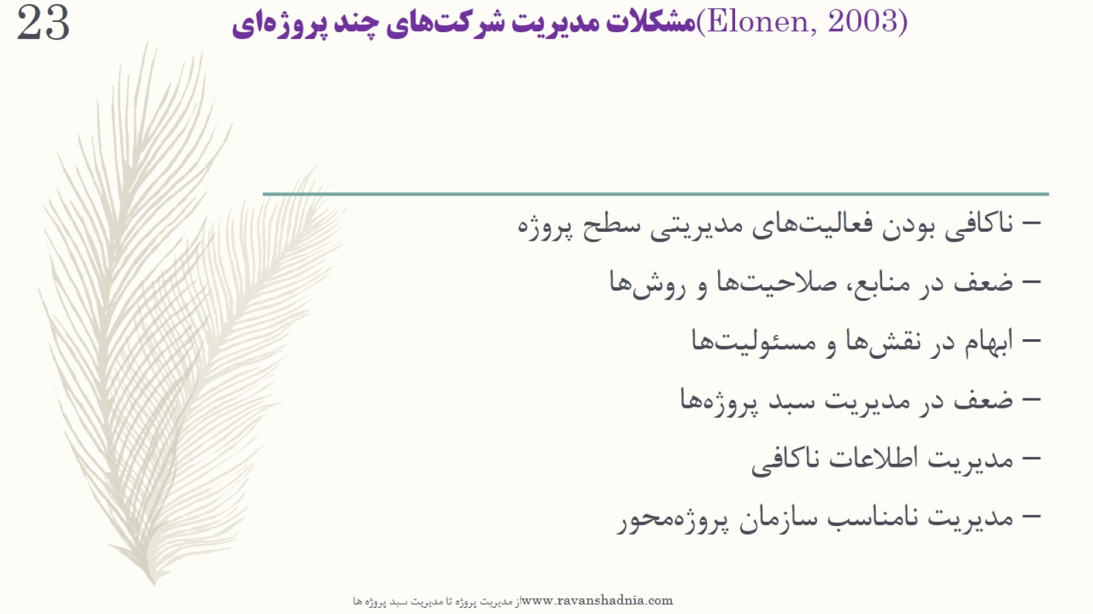
مشكلات مديريت شركت‌هاي چند پروژه‌اي (Elonen, 2003)

Slide 24
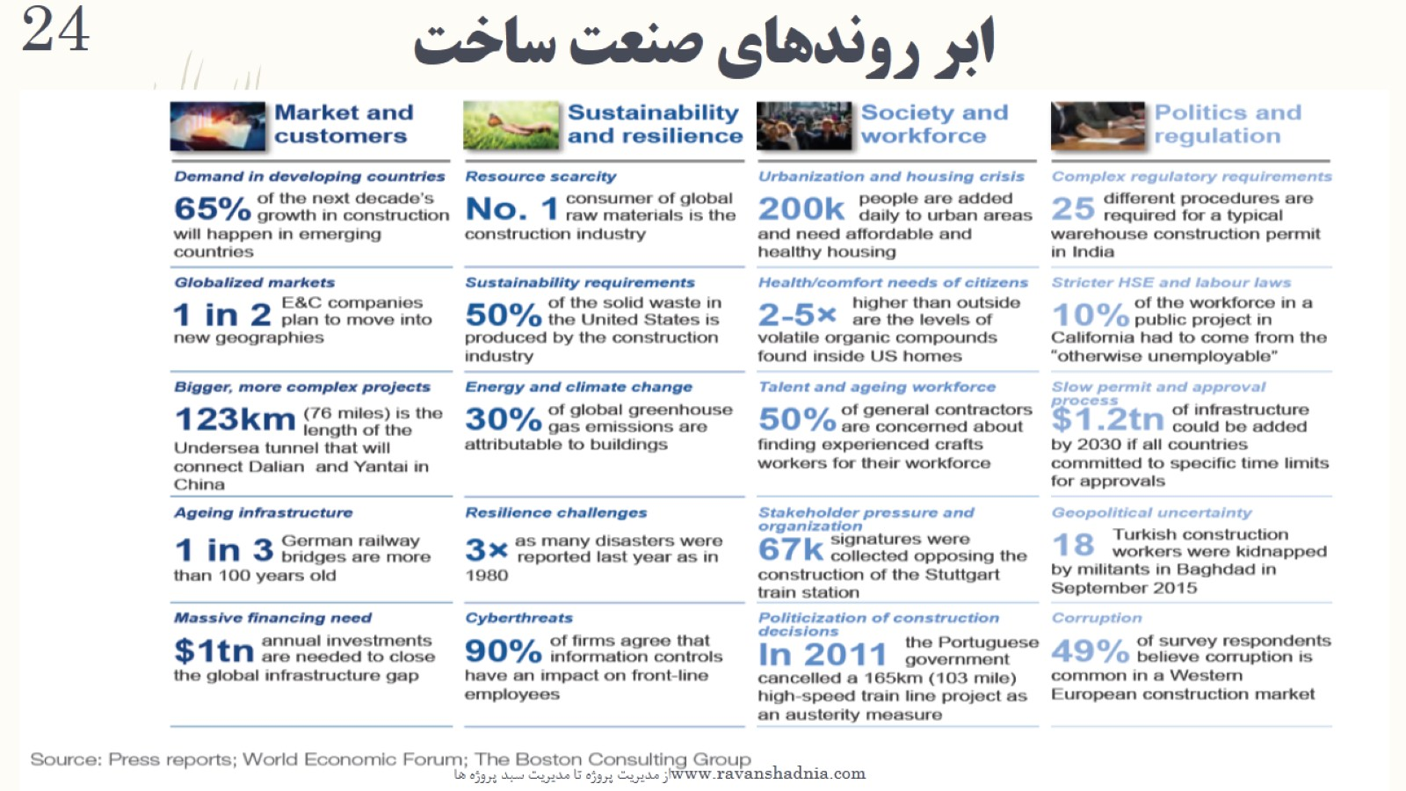
ابر روندهای صنعت ساخت

Slide 25
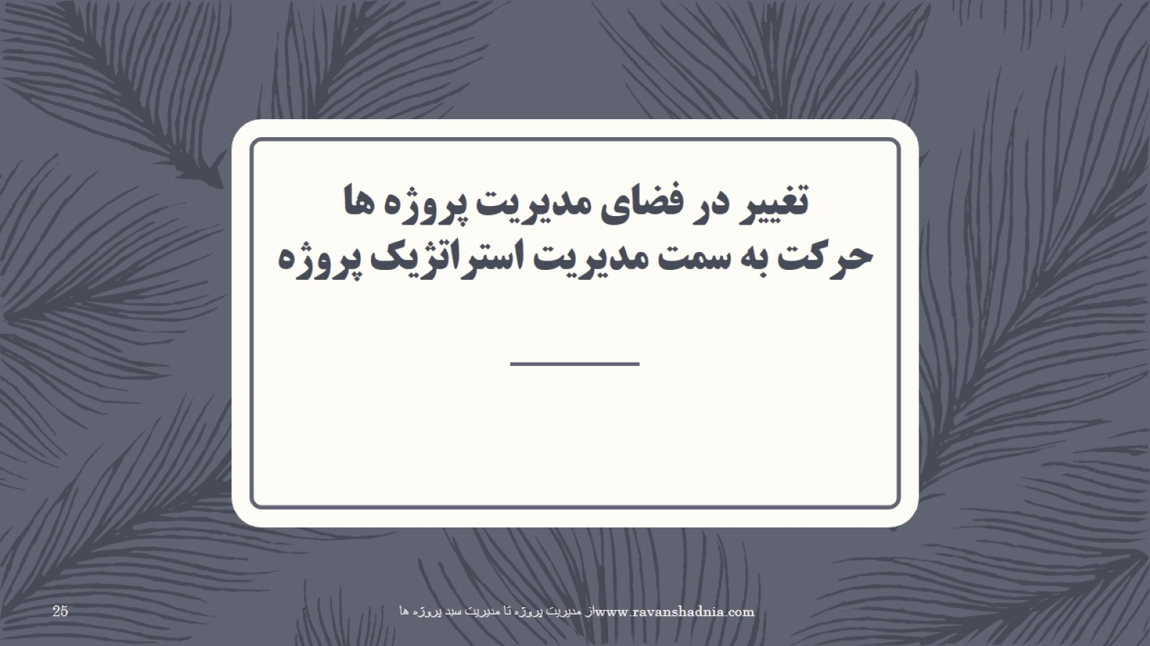
تغییر در فضای مدیریت پروژه ها حرکت به سمت مدیریت استراتژیک پروژه

Slide 26
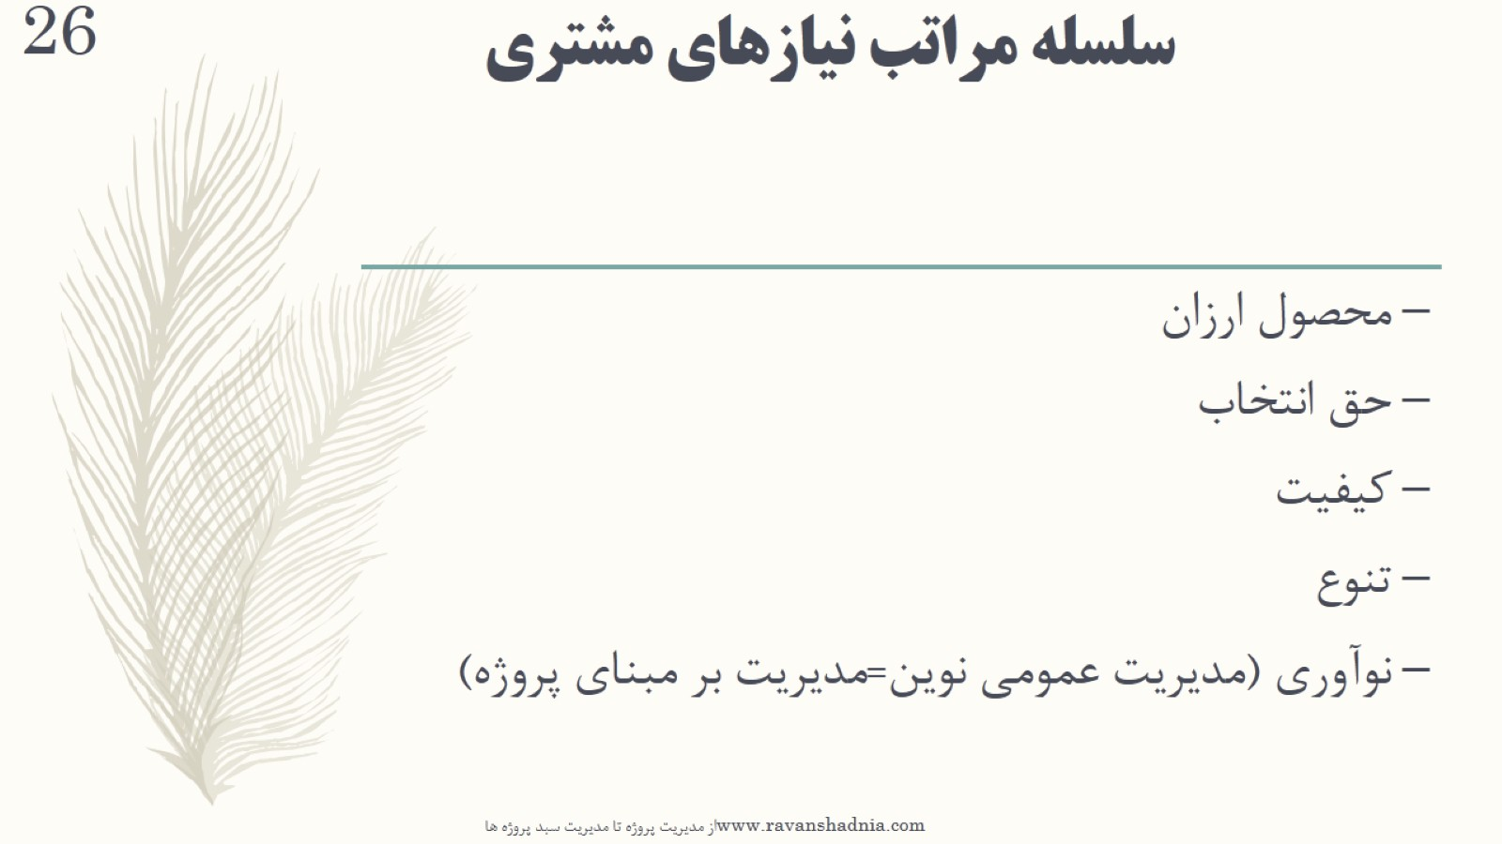
سلسله مراتب نیازهای مشتری

Slide 27
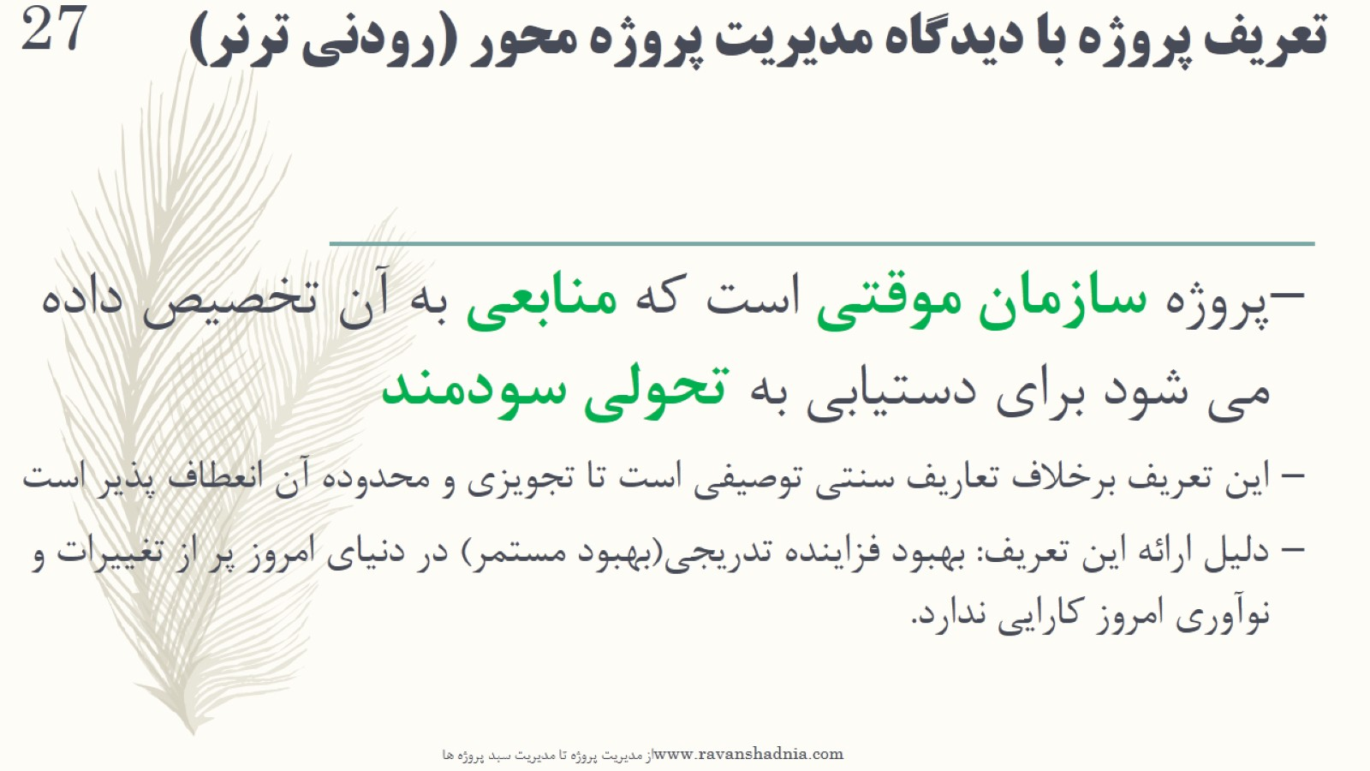
تعریف پروژه با دیدگاه مدیریت پروژه محور (رودنی ترنر)

Slide 28
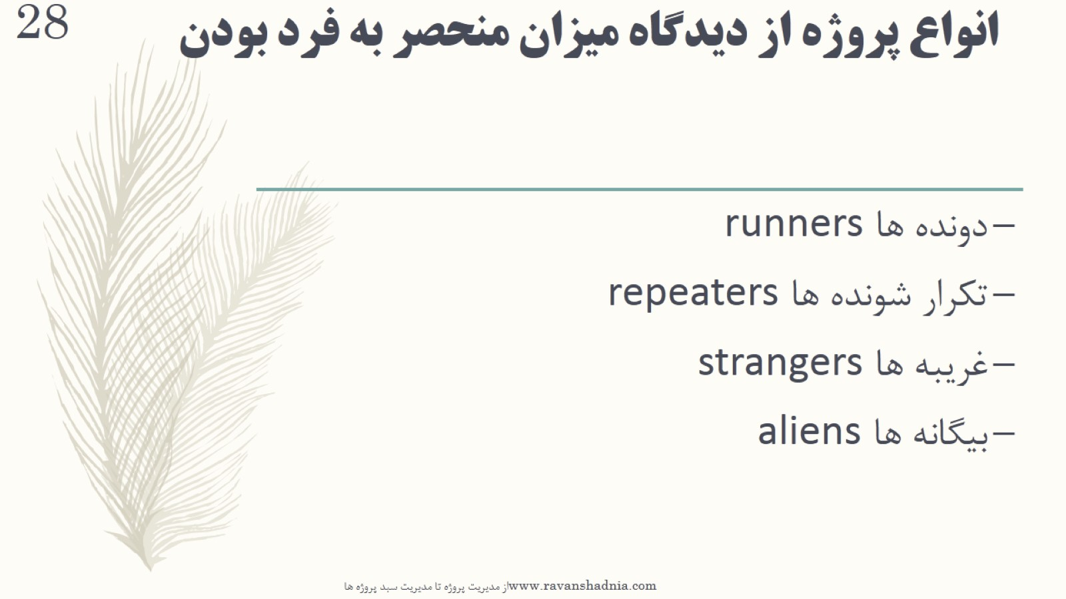
انواع پروژه از دیدگاه میزان منحصر به فرد بودن

Slide 29
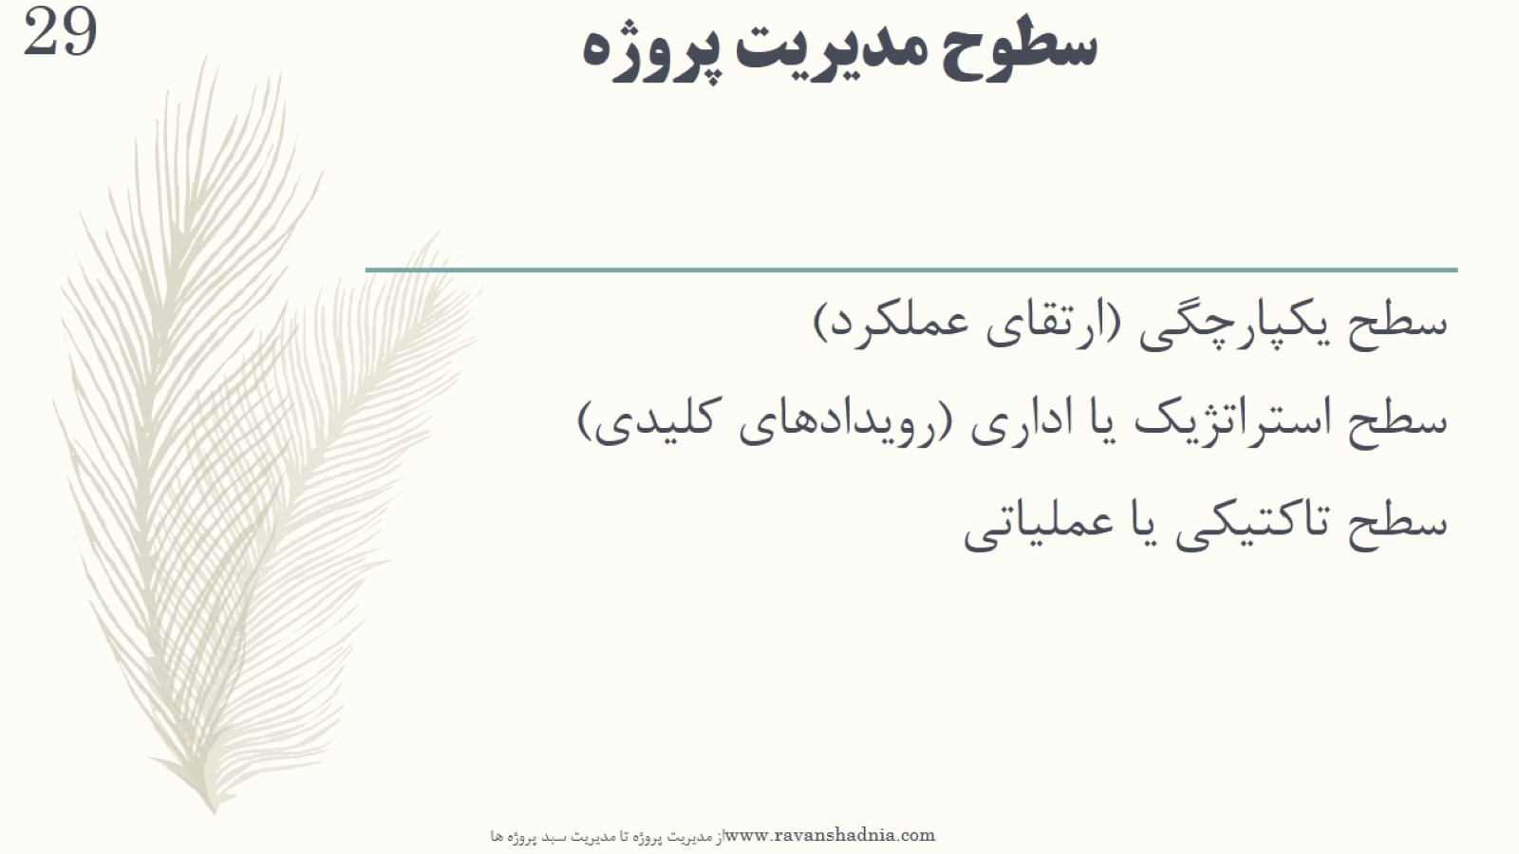
سطوح مدیریت پروژه

Slide 30
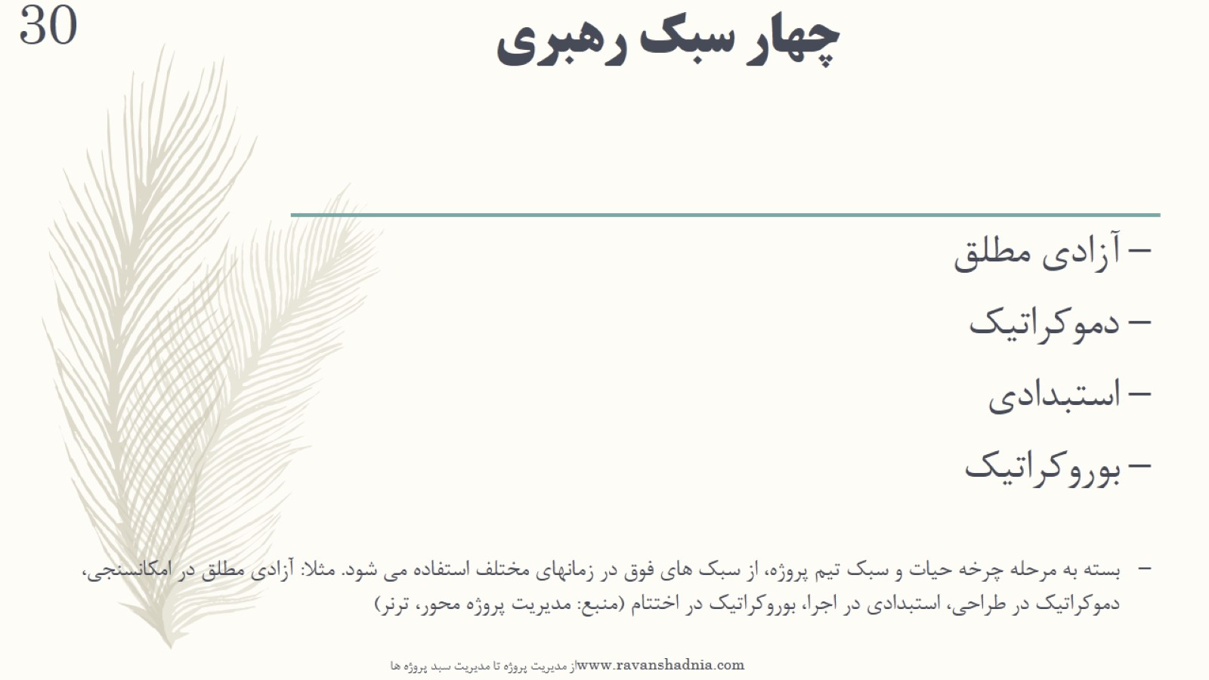
چهار سبک رهبری

Slide 31
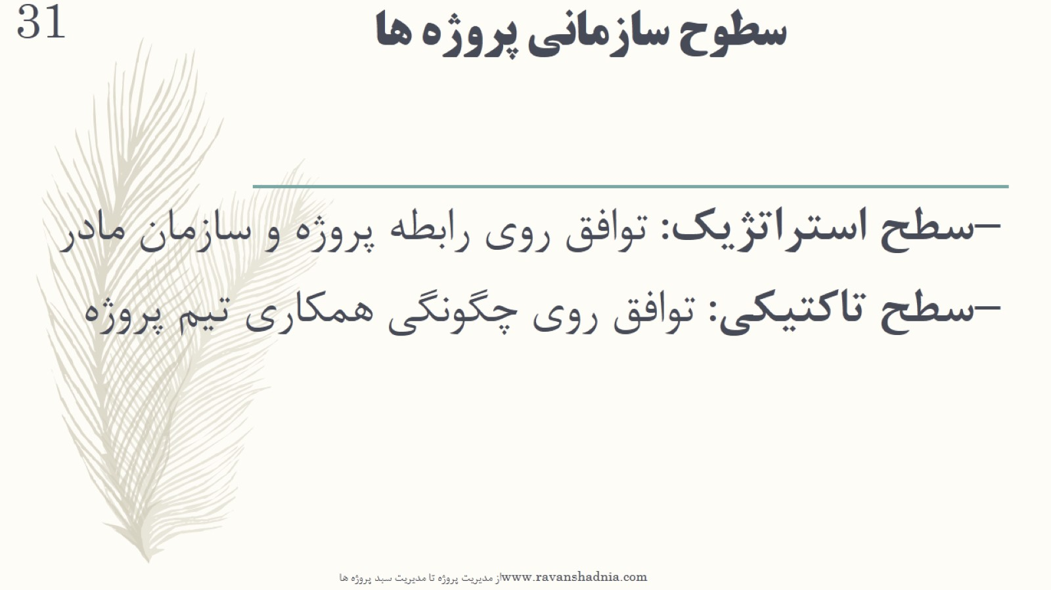
سطوح سازمانی پروژه ها

Slide 32
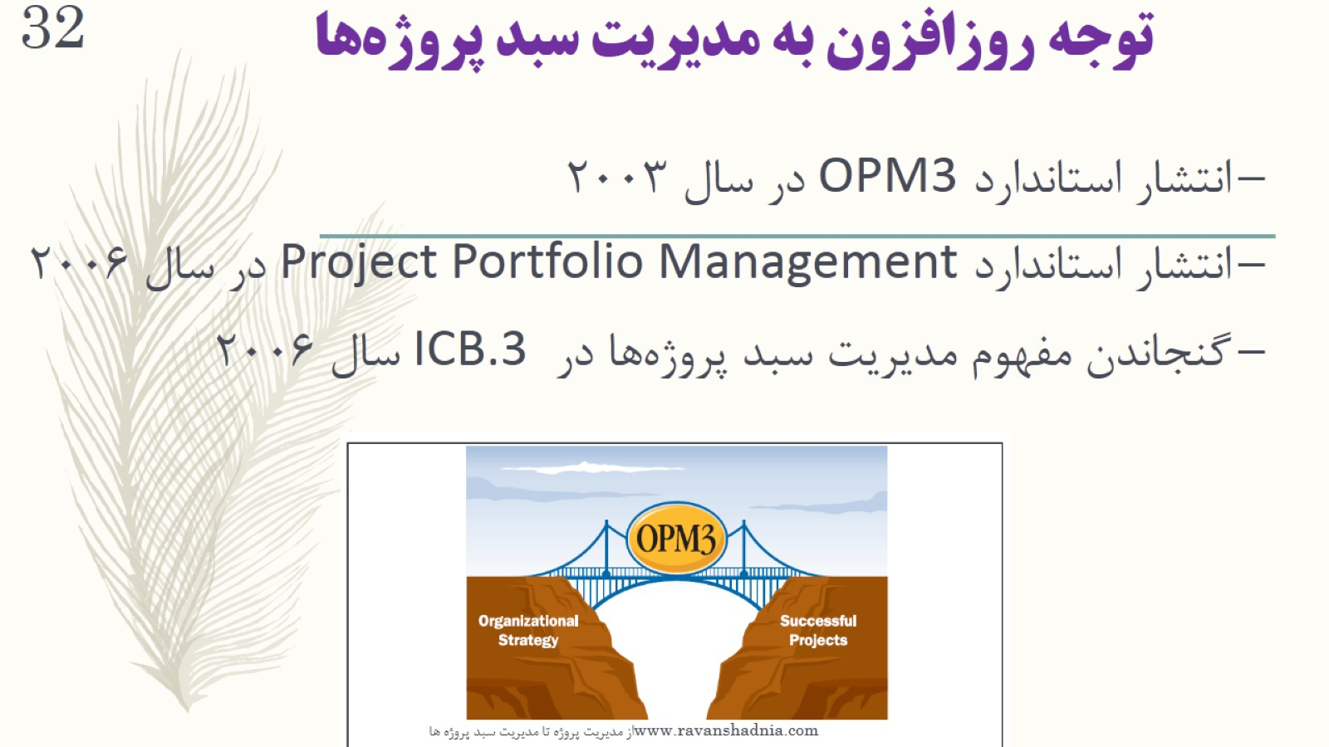
توجه روزافزون به مديريت سبد پروژه‌ها

Slide 33
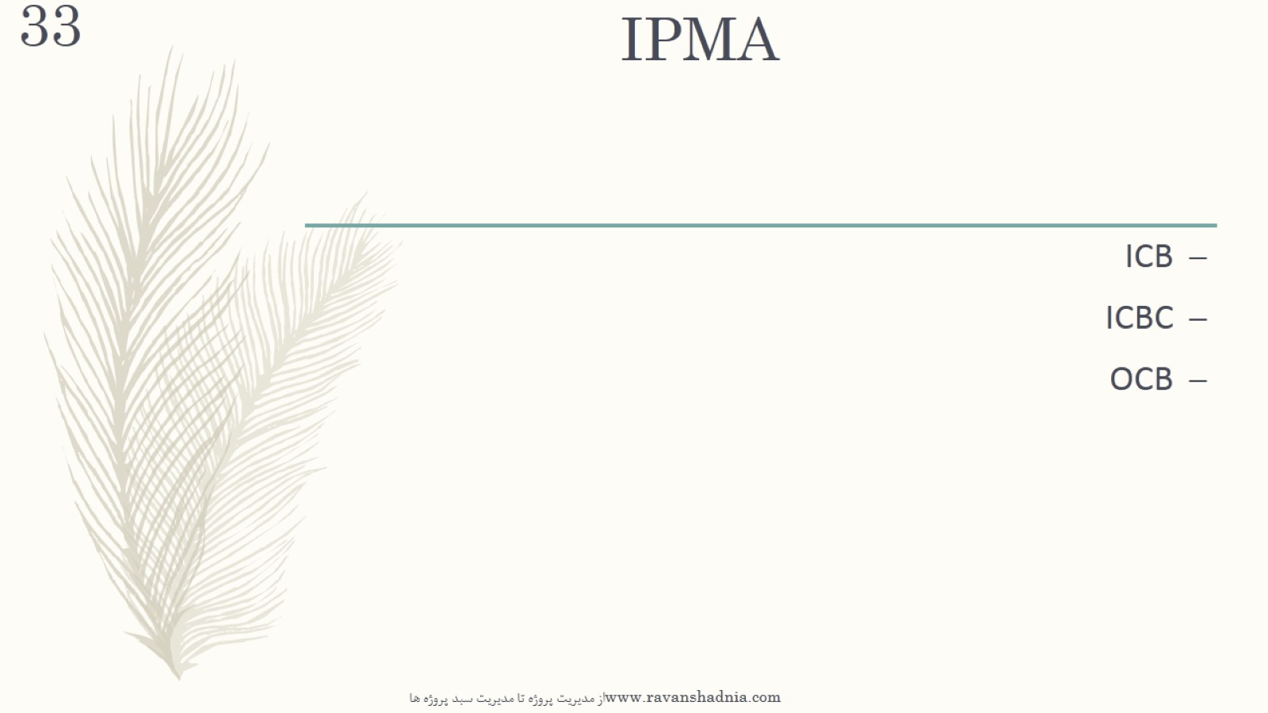
IPMA

Slide 34
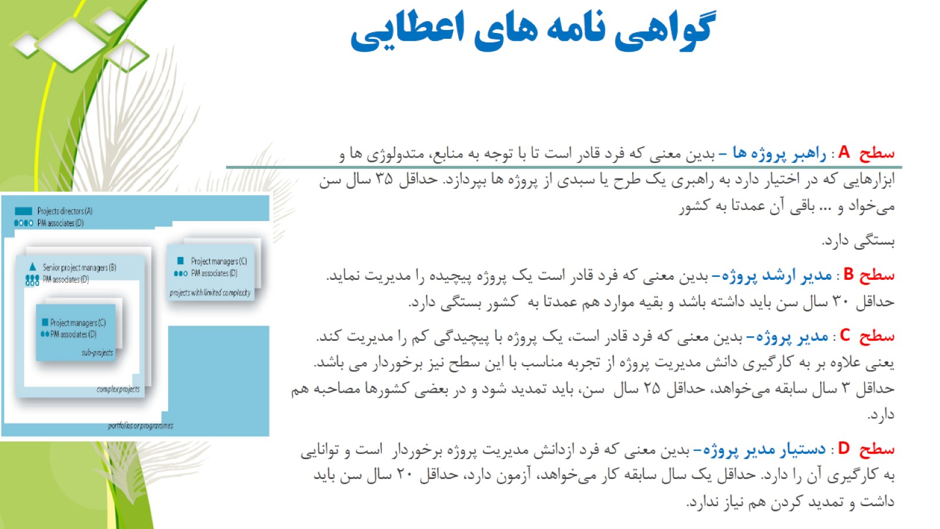
گواهی نامه های اعطایی

Slide 35
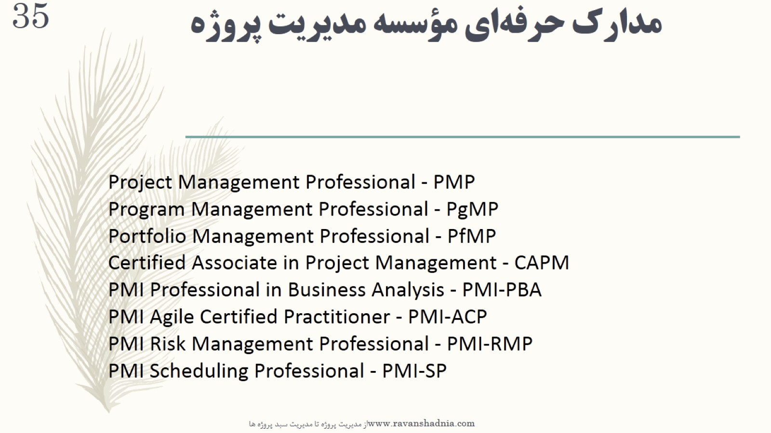
مدارک حرفه‌ای مؤسسه مدیریت پروژه

Slide 36
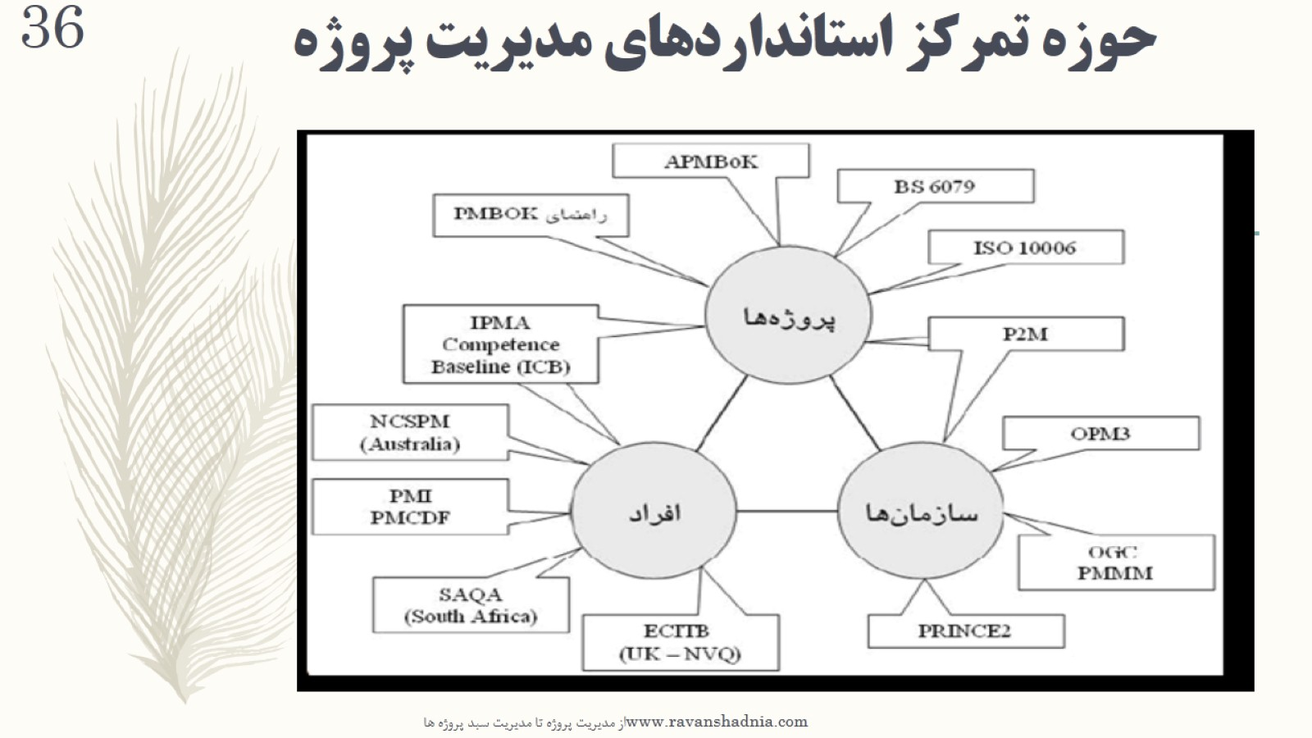
حوزه تمرکز استانداردهای مدیریت پروژه

Slide 37

حاکمیت پروژه

Slide 38
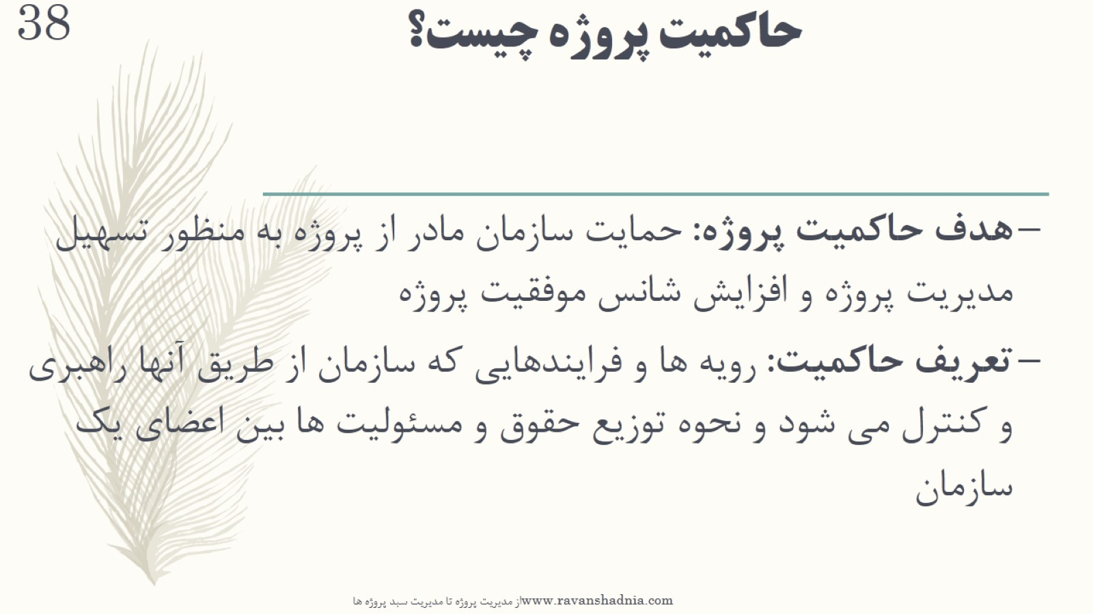
حاکمیت پروژه چیست؟

Slide 39
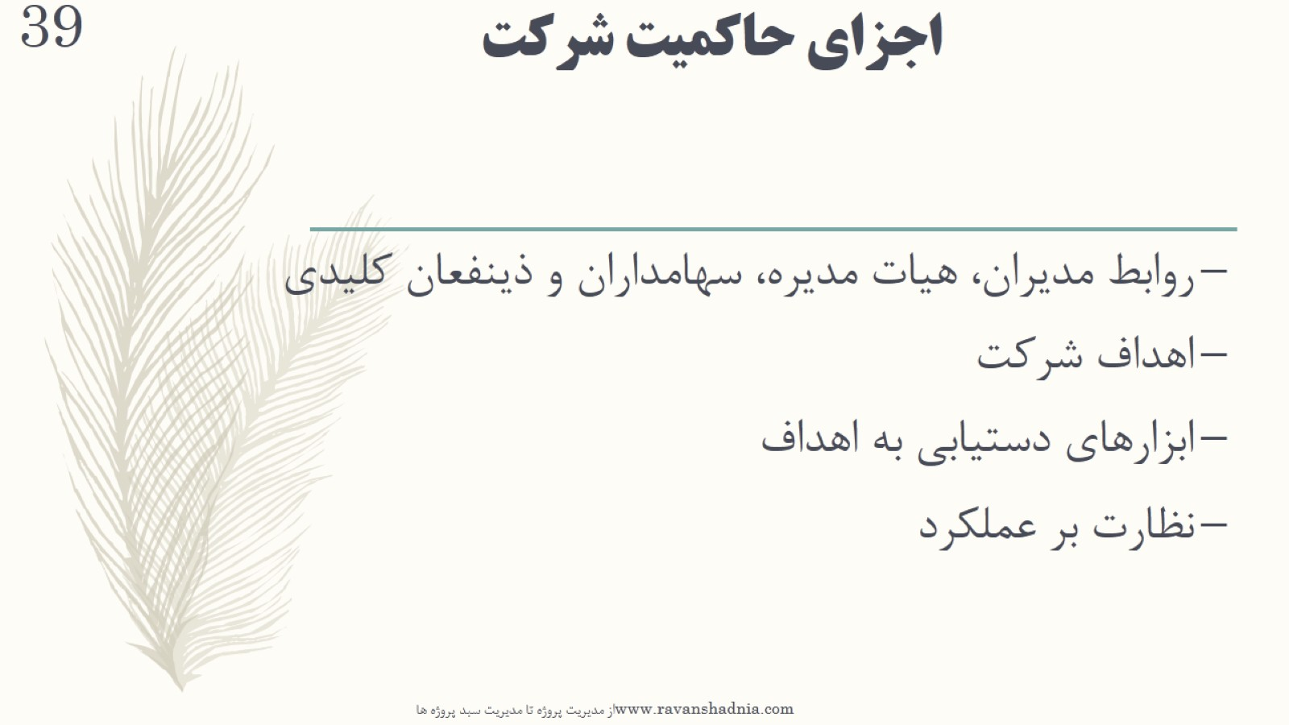
اجزای حاکمیت شرکت

Slide 40
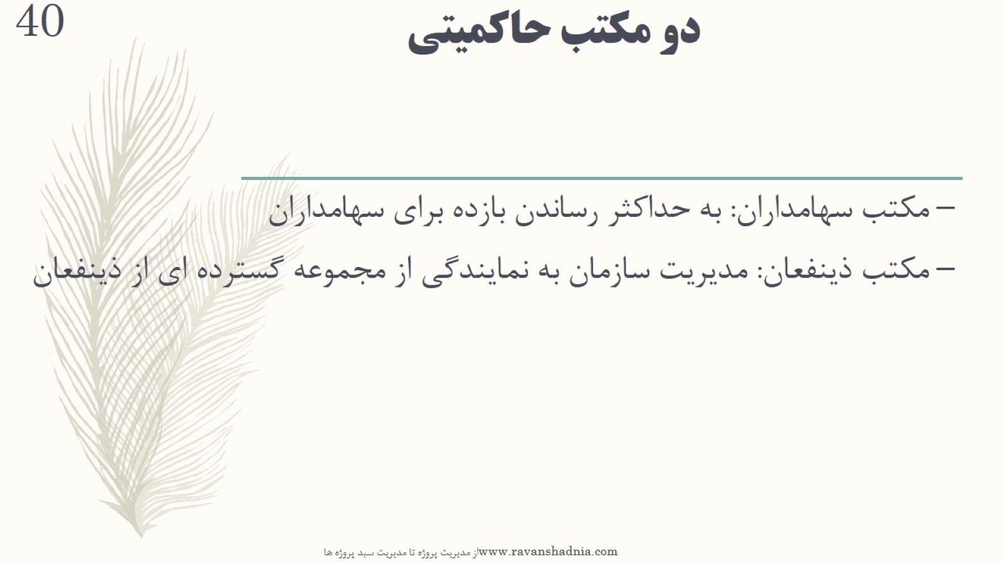
دو مکتب حاکمیتی

Slide 41
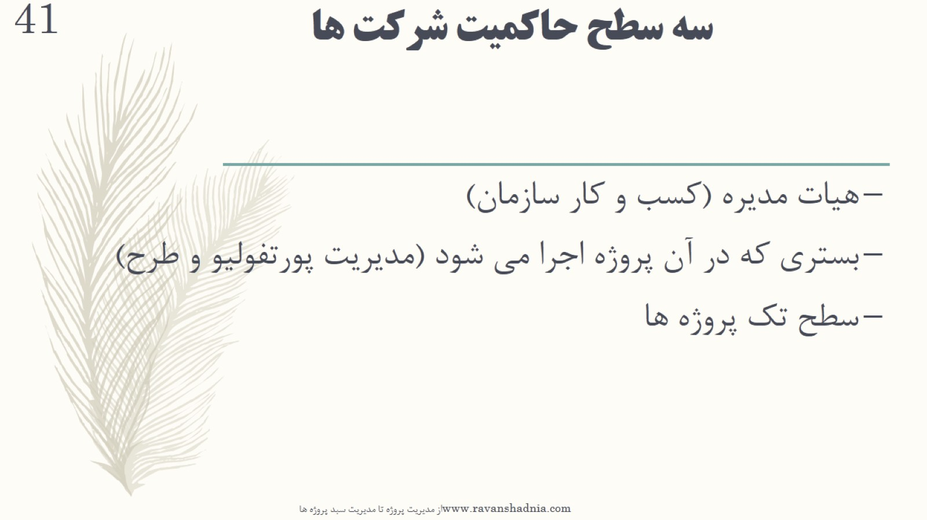
سه سطح حاکمیت شرکت ها

Slide 42
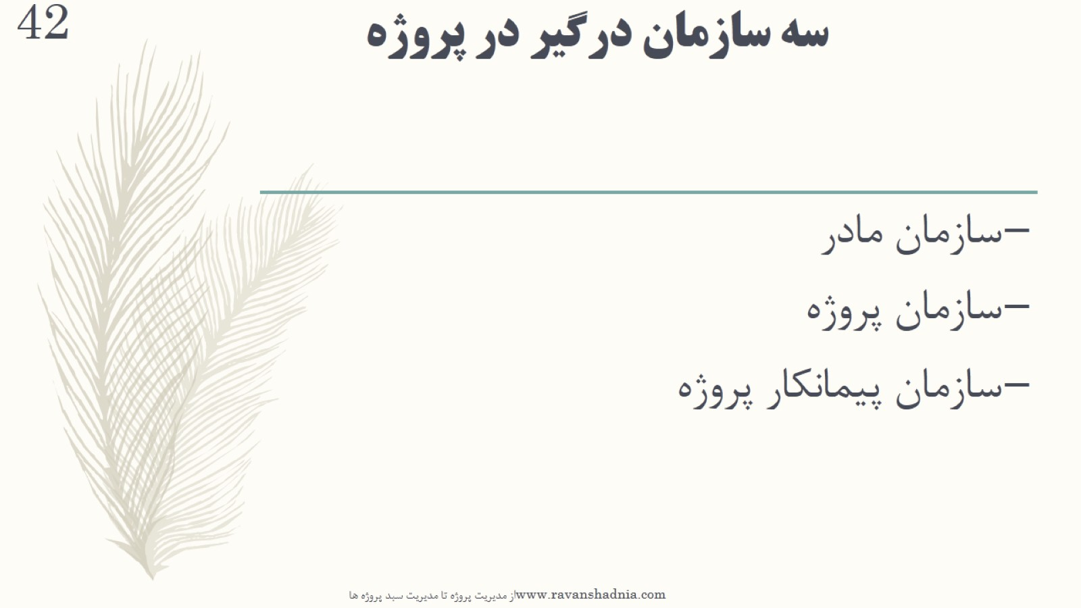
سه سازمان درگیر در پروژه

Slide 43

مدیریت سبد پروژه

Slide 44
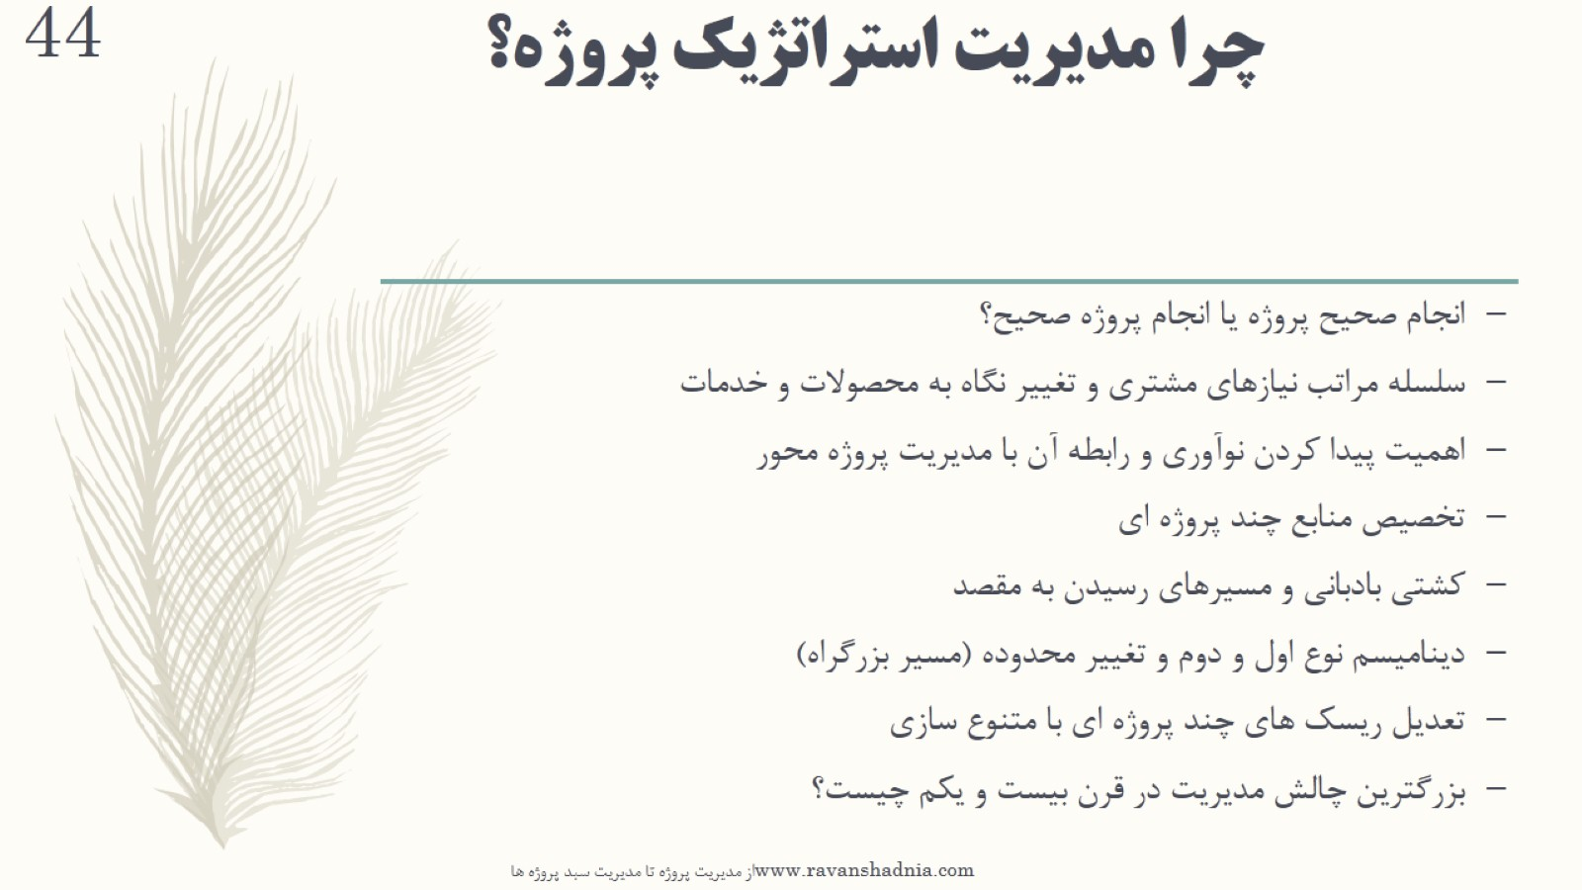
چرا مدیریت استراتژیک پروژه؟

Slide 45
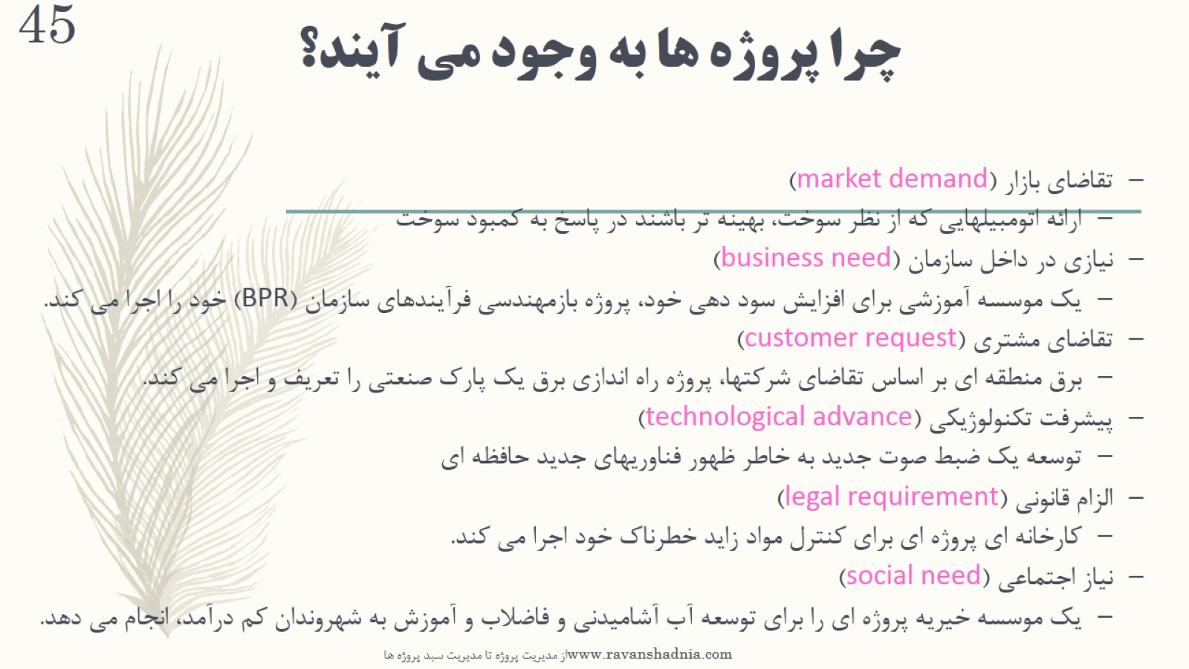
چرا پروژه ها به وجود می آیند؟

Slide 46
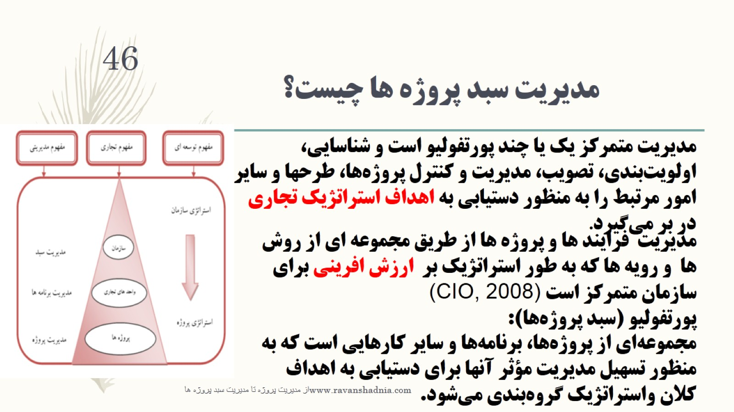
مدیریت سبد پروژه ها چیست؟

Slide 47
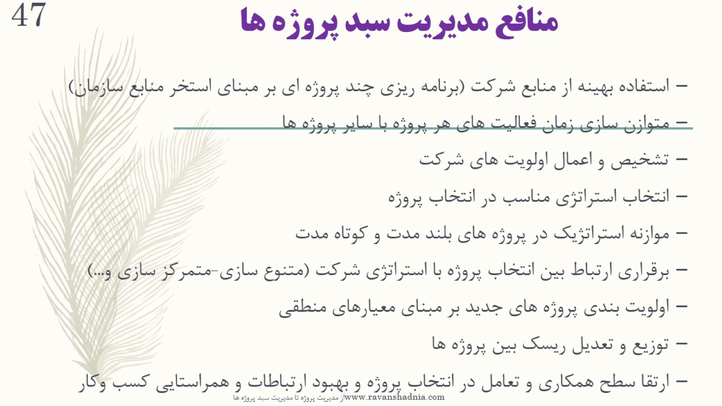
منافع مدیریت سبد پروژه ها

Slide 48
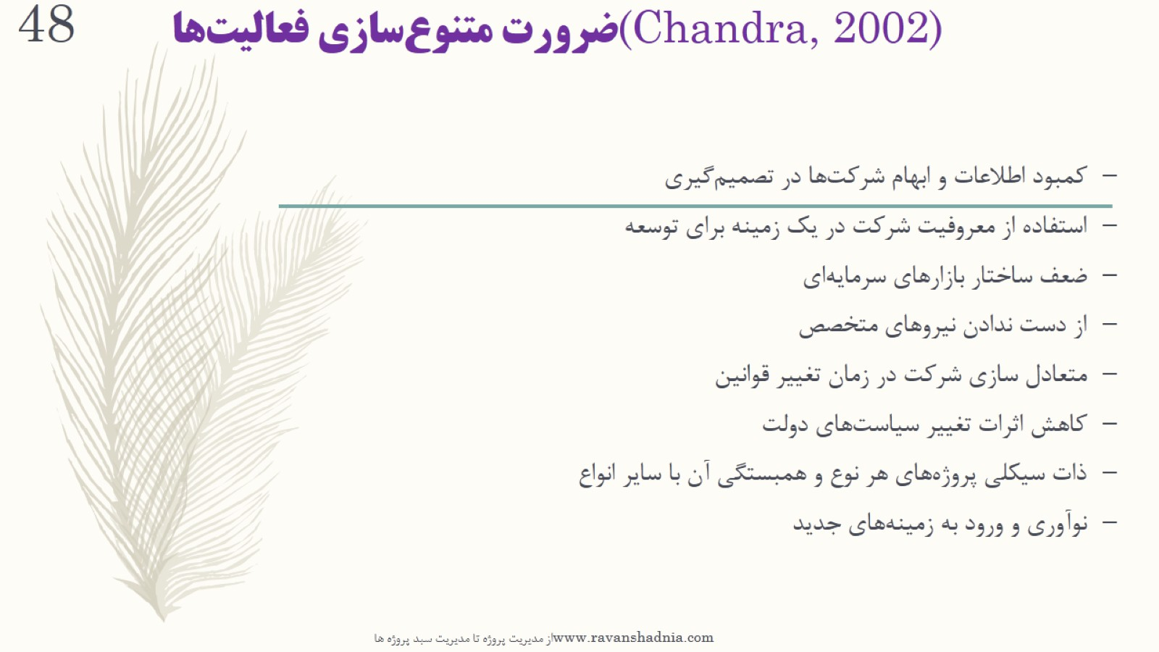
ضرورت متنوع‌سازي فعاليت‌ها(Chandra, 2002)

Slide 49
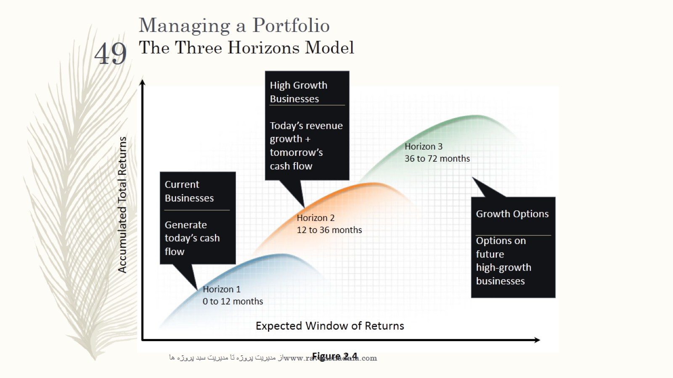
Managing a Portfolio The Three Horizons Model

Slide 50
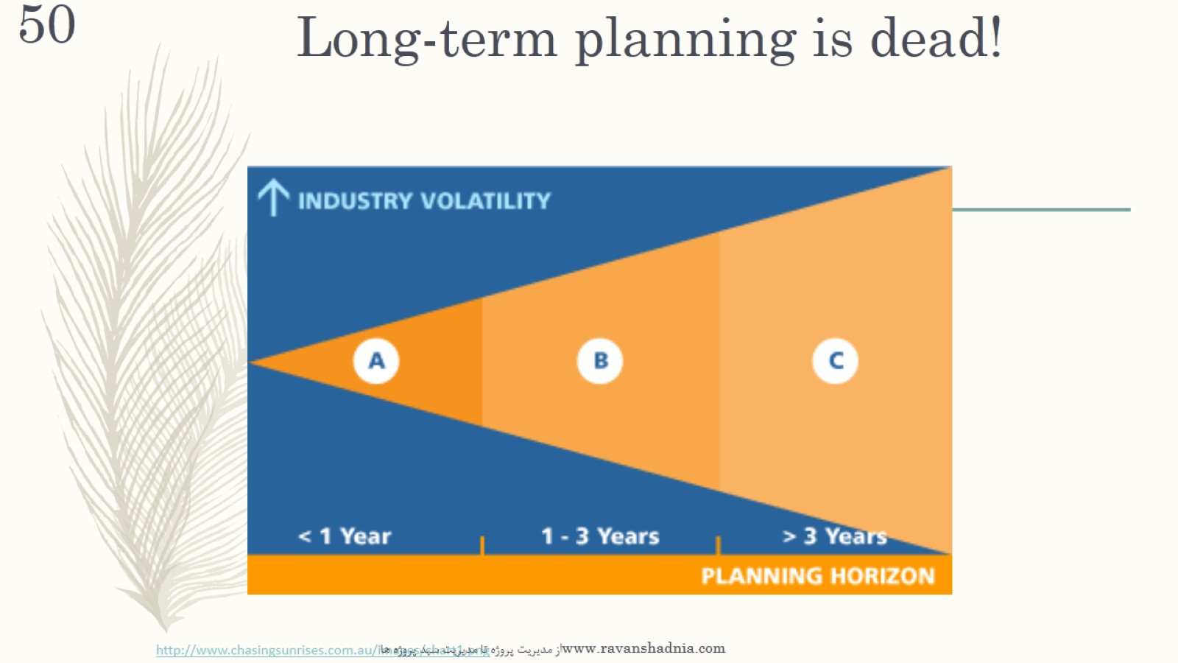
Long-term planning is dead!

Slide 51
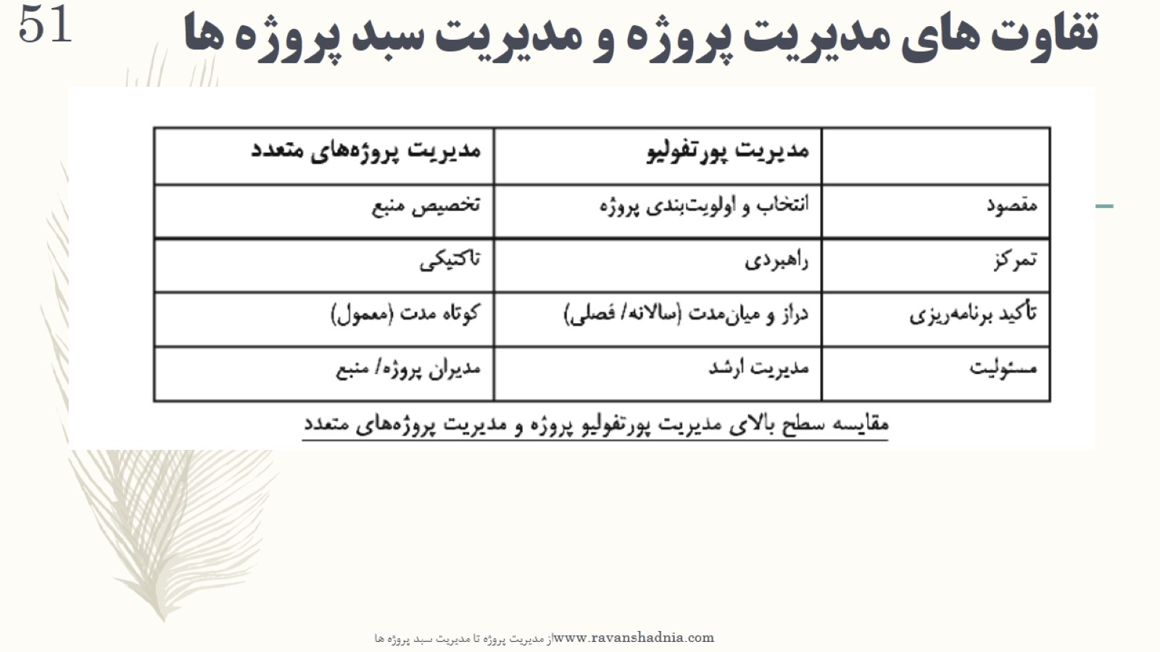
تفاوت های مدیریت پروژه و مدیریت سبد پروژه ها

Slide 52
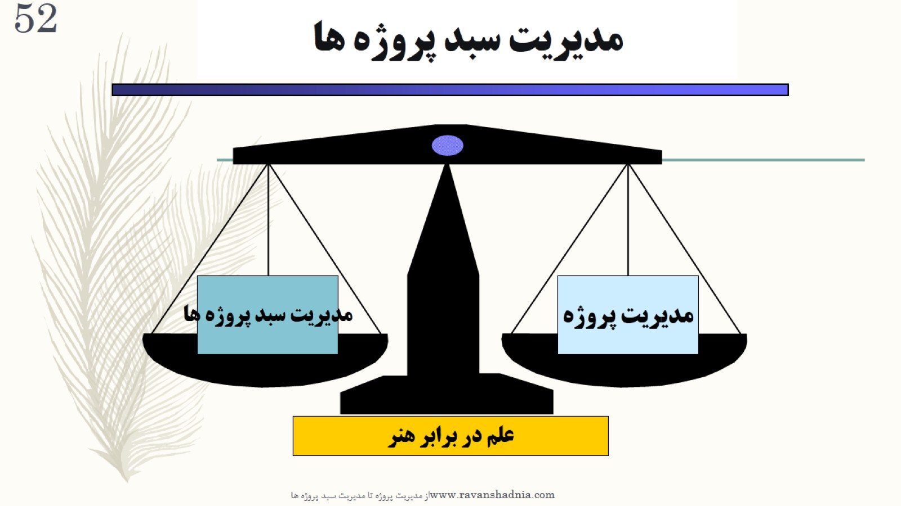

Slide 53
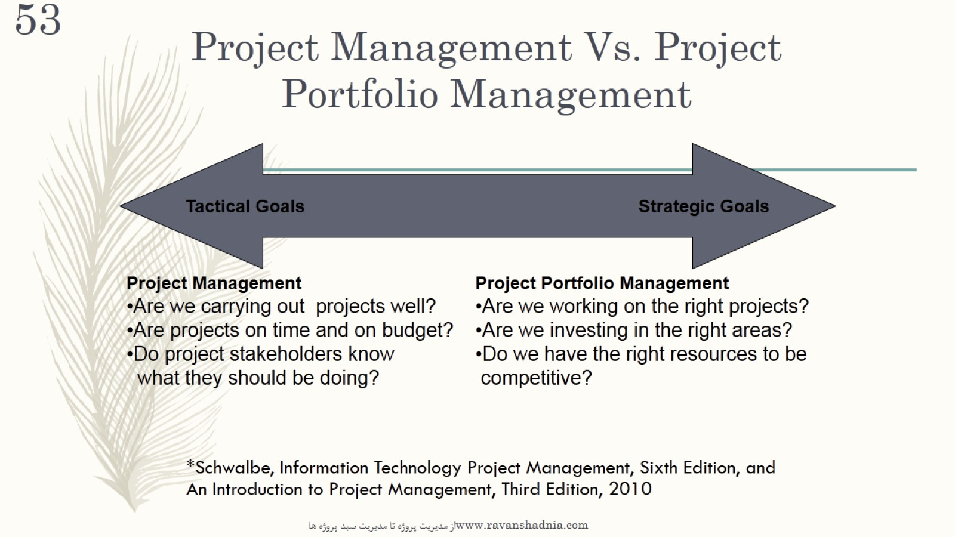
Project Management Vs. Project Portfolio Management

Slide 54
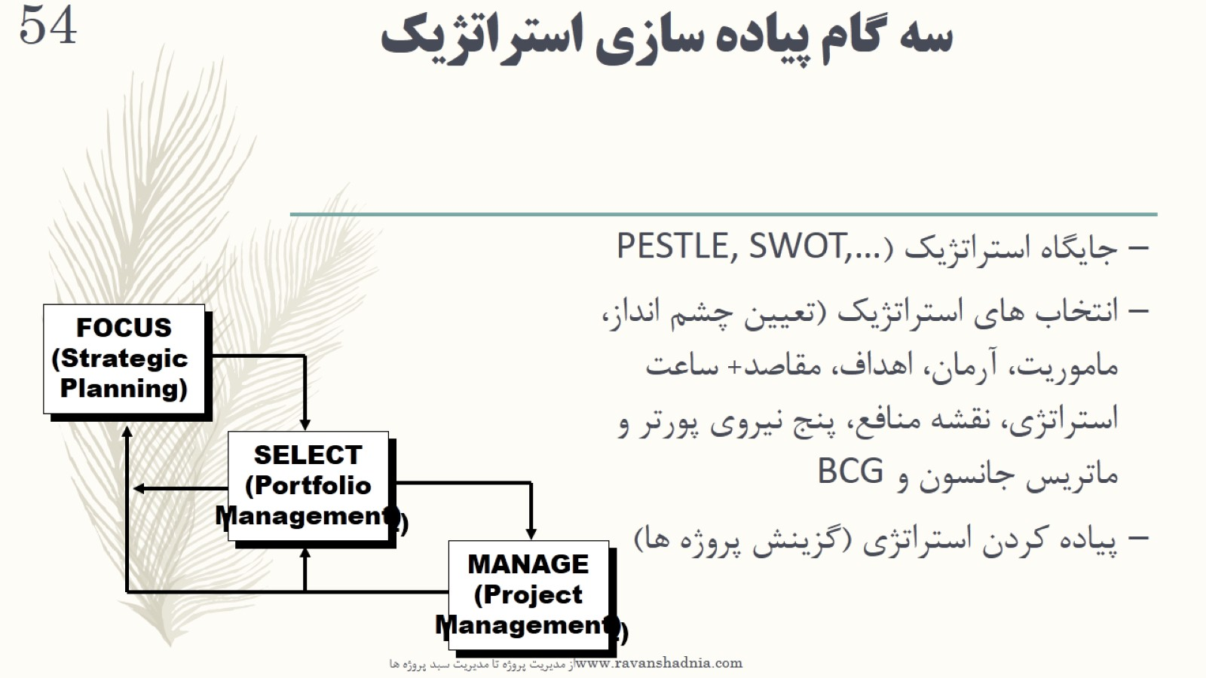
سه گام پیاده سازی استراتژیک

Slide 55
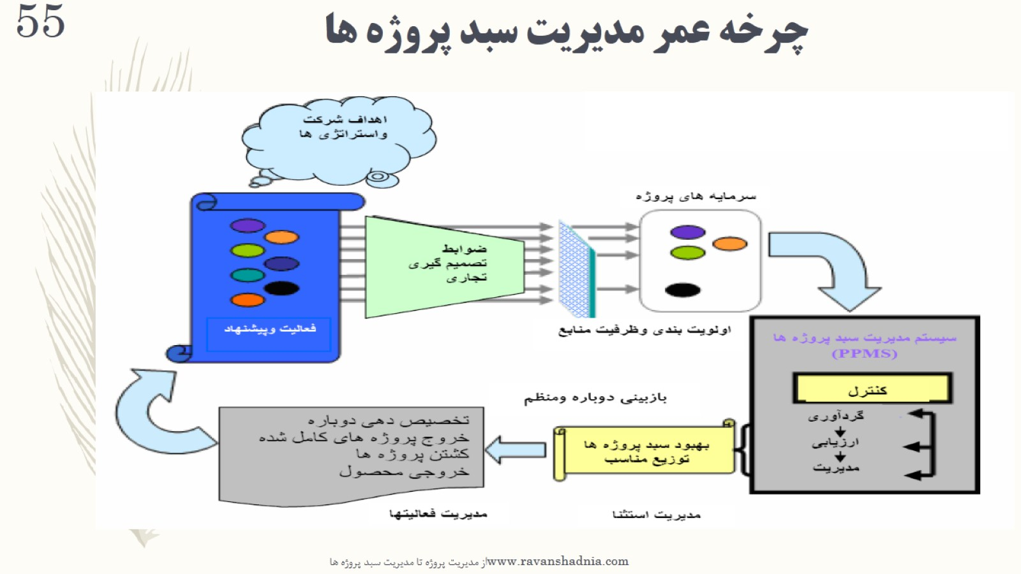
چرخه عمر مدیریت سبد پروژه ها

Slide 56
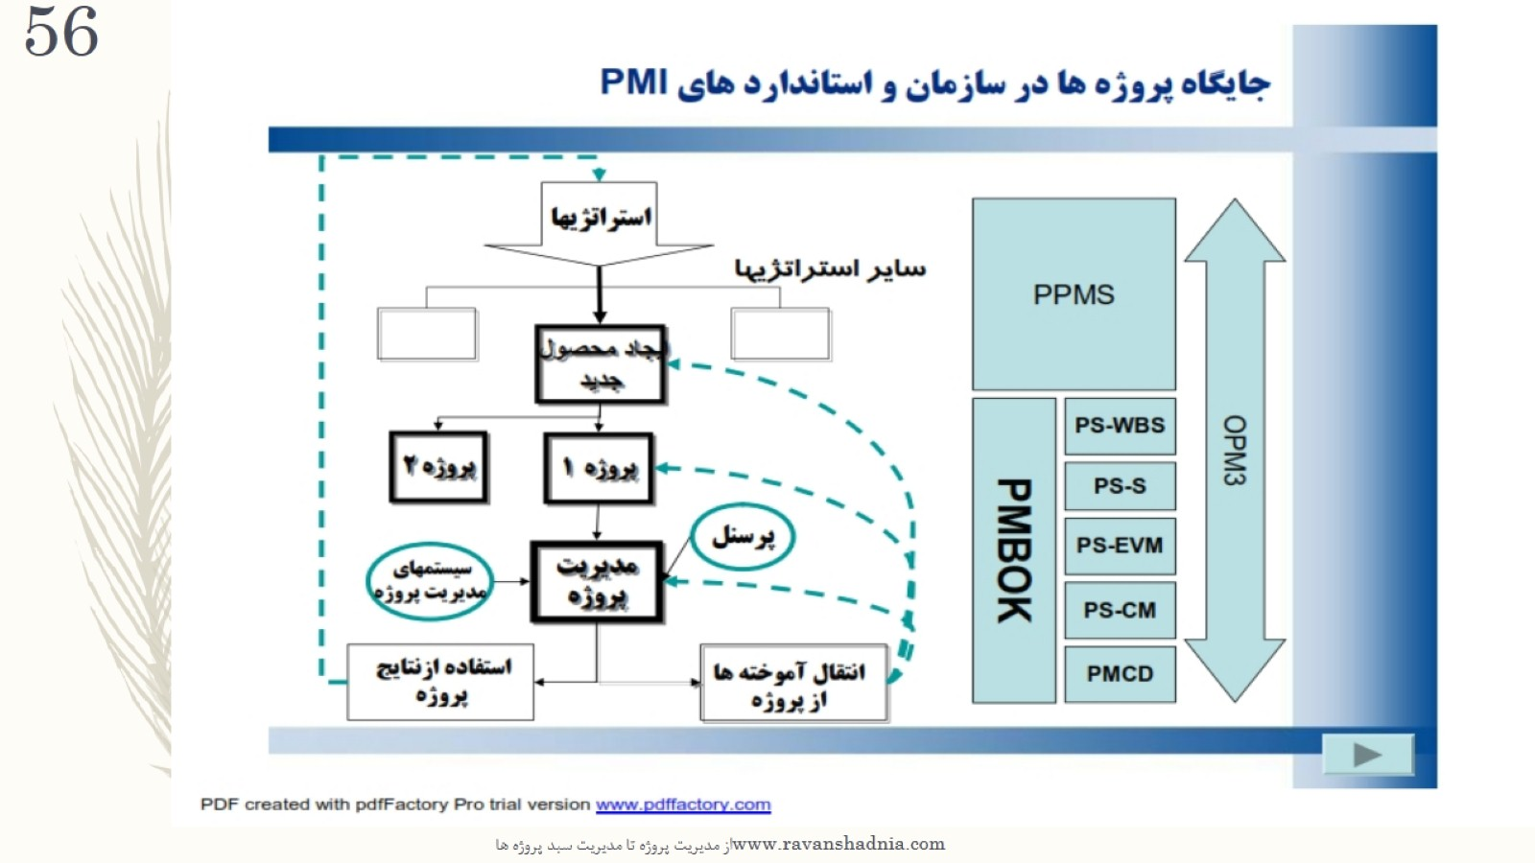

Slide 57

ابزارها و روشهای مدیریت سبد پروژه ها

Slide 58

سطوح مديريت در شركت‌هاي پروژه‌محور

Slide 59

فاز ها ی مدیریت سبد پروژه ها

Slide 60

ابزار های مدیریت سبد پروژ ه ها

Slide 61

نمودار بالونی

Slide 62

اولویت بندی

Slide 63

انتخاب سبد پروژه‌ها

Slide 64

روش‌هاي انتخاب سبد پروژه‌ها

Slide 65

فرایند پیاده سازی مدیریت سبد پروژه

Slide 66

داشبوردهای مدیریت سبد پروژه ها

Slide 67

نمونه های پیاده سازی

Slide 68

IBM Rational Portfolio Manager Solution

Slide 69

Accessing Portfolio Optimization

Slide 70

Portfolio Optimization Screen

Slide 71

نتیجه گیری

Slide 72

جمع بندی

Slide 73

مراجع

Slide 74

مراجع

Slide 75


Slide 76

ارتباط با ما

